Slide 1
AEC 신호 기반 근감소증 예측 모델
Cross-Attention 아키텍처와 DeLong Test를 통한 모델 간 성능 비교 분석
총 1,143명 | 5-Fold CV | Bootstrap 95% CI | DeLong AUC Test
2026-06-11
Model 1 Clinic Only
Model 2 Clinic + AEC
Model 2_2 Neg. Control
Model 3 Clinic+Scanner+AEC
Model 4 AEC Only
Model 5 AEC Hand-crafted
1 / 27

Slide 2
연구 배경 및 목적
AEC 신호의 진단적 가치 탐색
연구 배경
비교 연구 목적 (DeLong Test 기반)
• 근감소증(Sarcopenia): SMI 기반 이진 분류 — 노인 허약·사망률과 직결
① M1 vs M2: AEC 신호가 기여하는가?
Clinic(LR) vs Clinic+AEC(CrossAttn) → DeLong AUC 비교로 통계 검증
• 기존 진단: CT 판독 + 영상의학과 전문의 수동 분석 → 시간·비용 소모
② M1 vs M3: Scanner+AEC 조합 효과?
Clinic(LR) vs Clinic+Scanner+AEC(CrossAttn3) → DeLong AUC 비교
• AEC(자동노출제어): CT 스캔 시 자동 수집, 체형·조직 구성 간접 반영
③ M2 vs M3: Scanner 순증가 효과?
CrossAttn vs CrossAttn3 (동일 test set) → 통계적 유의차 여부 확인
• 추가 검사 없이 기존 CT 장비에서 수집 가능한 Zero-cost 부가 신호
④ M2 vs M2_2: 매칭이 실질적 기여?
Matched vs Unmatched (음성 대조군) → AEC 개인 대응의 필요성 검증
• 핵심 질문: AEC가 Clinic 변수 대비 얼마나 예측력을 개선하는가?
⑤ M4: AEC만으로 예측 가능한가?
AEC Only → Clinic 없이 AEC 단독 예측력 탐색 → M1·M2 대비 한계 파악
2 / 27

Slide 3
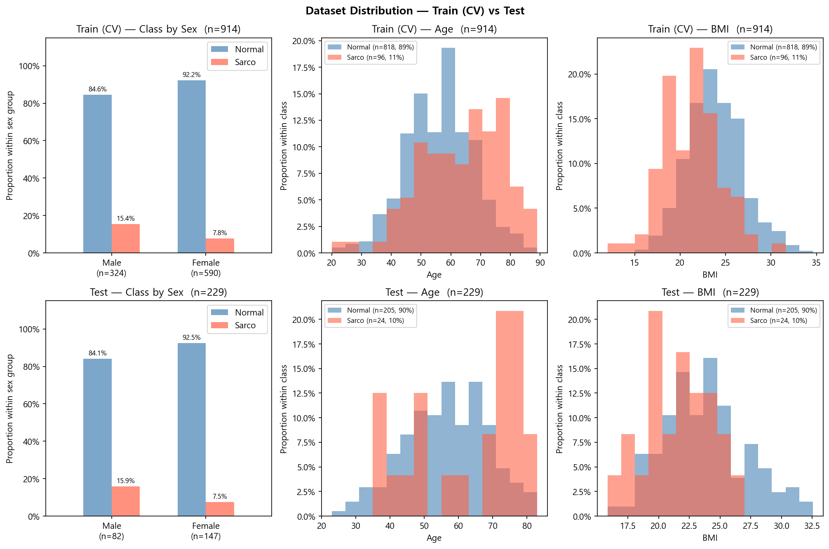
데이터셋 및 실험 설계
1,143명 단일 기관 후향적 코호트 / 5-Fold Stratified CV
데이터셋 구성
모델 구성
구분
남성(M)
여성(F)
합계
Model 1 — Baseline
Train
324 (Sarco 15.4%)
590 (Sarco 7.8%)
914 (Sarco 10.5%)
Age, Sex, BMI → Logistic Regression
Test
82 (Sarco 15.9%)
147 (Sarco 7.5%)
229 (Sarco 10.5%)
Model 2 — AEC Matched
연령: 56.95±11.86세 | BMI: 23.58±3.17 kg/m² | Train:Test = 8:2
Clinic + AEC(동일환자) → CrossAttention
AEC 전처리 조건 (3종)
Model 2_2 — AEC Unmatched
raw
전처리 없음 — 원본 AEC 절대값 그대로
Clinic + AEC(다른환자) → 음성 대조군
norm
행 방향 z-score (환자별 절대 선량 제거)
Model 3 — Scanner+AEC
데이터 분포 (Train / Test / Sex / Sarcopenia)
global_zscore
Train 전체 단일 μ/σ로 z-score 정규화
Clinic + MFR + AEC → CrossAttention3
AEC 128pt × 3 전처리 조건 비교
Model 4 — AEC Only
AEC 시퀀스만 → AECOnlyNet (임상특징 없음)
3 / 27

Slide 4
통계 분석 방법
모델 비교를 위한 3단계 검증 체계
① DeLong AUC Test (Test Set)
② Bootstrap 95% CI (Test Set)
③ Fold-level Paired Tests (CV)
동일 Test set 두 모델의 AUROC 직접 비교
n_boot = 2,000회 복원 추출 기반 신뢰구간
5-Fold 교차검증 값에 대한 쌍별 검정
DeLong et al. (1988) — 쌍별 공분산 구조 활용
2.5th–97.5th percentile 구간 보고
Paired t-test + Wilcoxon signed-rank (n=5)
H₀: AUROC_A = AUROC_B → z-통계량 기반 검정
AUROC / AUPRC / Brier / Accuracy / F1 전 지표
두 검정 모두 보고 (p-value 쌍 제시)
M1과 M2/M3/M4 사이 샘플 크기 동일 (n=229)
단일 추정치의 불확실성 정량화
M1↔M2/M3/M4: train set 차이 주의
유의수준: *** p<0.001 ** p<0.01 * p<0.05 † p<0.10 ns p≥0.10
4 / 27

Slide 5
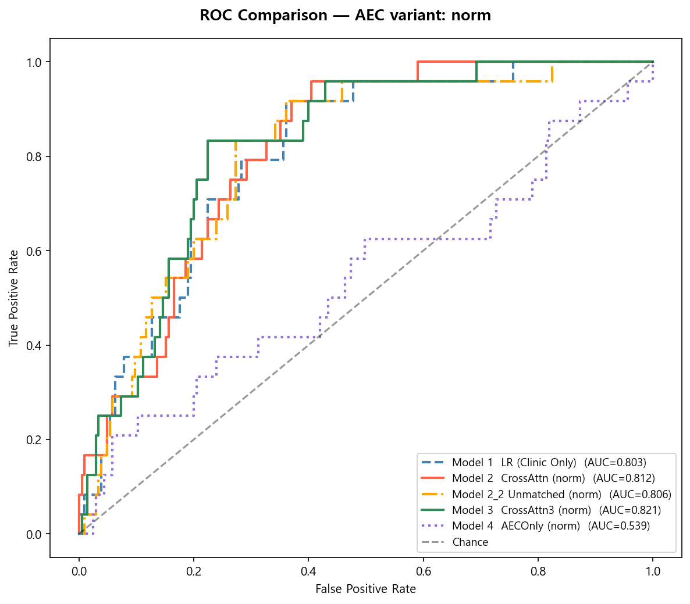
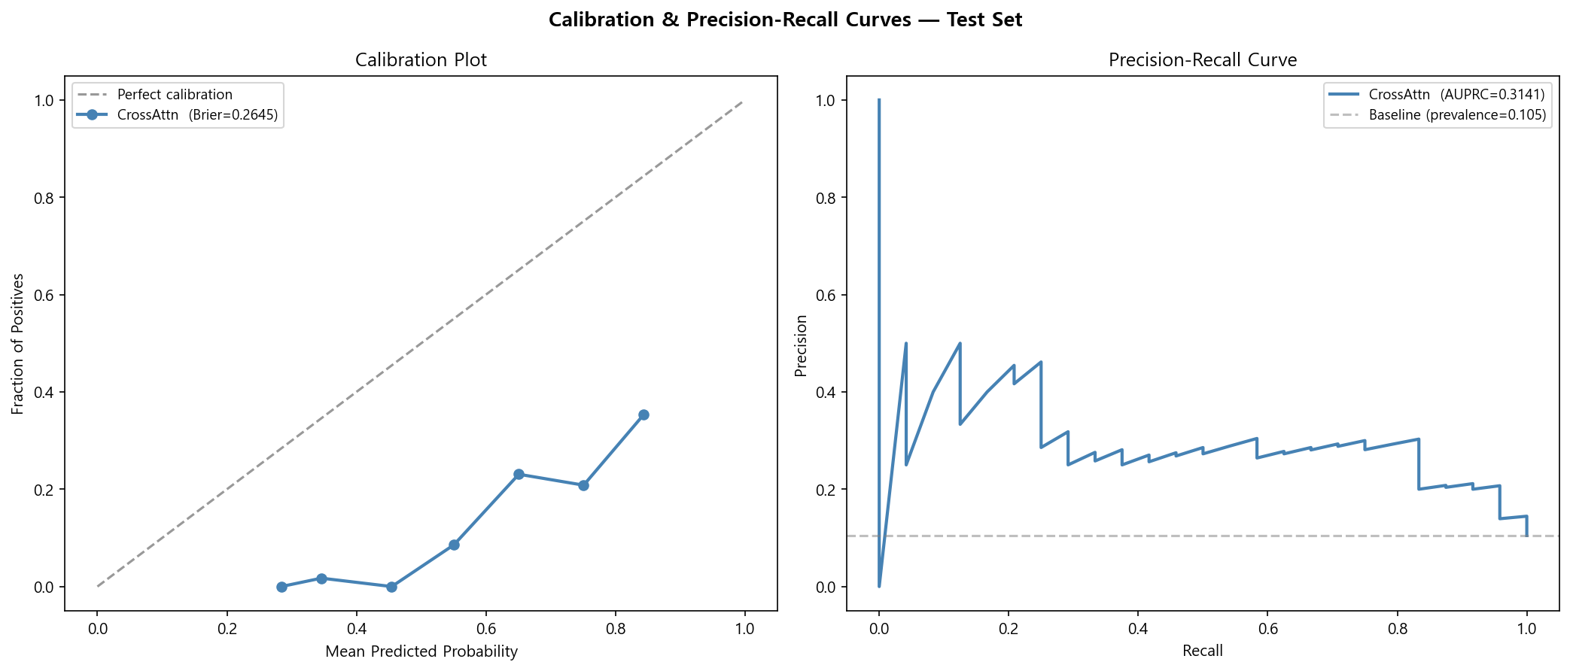
전체 모델 성능 비교 개요 (AEC 128pt + norm / global_zscore)
M1 → M2 → M3 → M4 비교 | Bootstrap 95% CI | Brier → Calibration 참조
모델
AUC
95% CI AUC
AUPRC
Brier
F1
vs M1 Δ AUC
vs M1 DeLong p
비고
M1 (LR)
0.8030
[0.720,0.872]
0.3123
0.1913
0.3725
—
기준선
Clinic Only
M2 (CrossAttn)
0.8118
[0.741,0.877]
0.3599
0.2581
0.3519
+0.009
p=0.697 ns
Clinic+AEC
M2_2 (Neg.Ctrl)
0.8059
[0.720,0.876]
0.2782
0.2627
0.3704
—
(neg ctrl)
Unmatched
M3 (CrossAttn3)
0.8209
[0.740,0.889]
0.3141
0.2645
0.4040
+0.018
p=0.486 ns
Clinic+Scn+AEC
M4 (AECOnly)
0.5856
[0.454,0.711]
0.1882
0.3041
0.2157
−0.217
p=0.006 **
AEC Only
M5 (CrossAttn-Feat)
0.8173
[0.737,0.885]
0.3304
0.2624
0.3366
+0.014
p=0.347 ns
Clinic+AEC-Feat
ROC 비교 (M1·M2·M2₂·M3·M4 / norm)
비교 핵심
※ Calibration — M3 norm (Brier 0.2645) (Brier 보정 품질 확인)
• M1→M2 norm: Δ AUC +0.009, p=0.697 ns
• M1→M3 norm: Δ AUC +0.018, p=0.486 ns
• M5(AEC-Feat) norm: AUC=0.817, p=0.347 ns
• M2 norm(0.812) vs M2_2(0.806) Δ=+0.006
• M4 AEC Only (raw): AUC=0.586 — 임상 없이 한계 확인
• 여성 AUC: M1(0.848)→M3(0.861) 개선
5 / 27

Slide 6
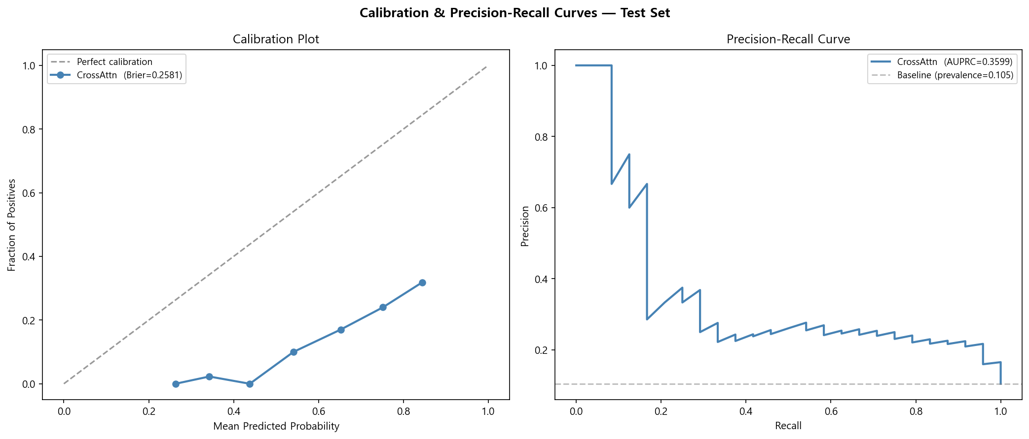
M1 vs M2 비교 — AEC 신호의 기여
Clinic Only(LR) vs Clinic+AEC(CrossAttn) | norm: p=0.697 ns | Brier → Calibration 참조
DeLong Test — M1(LR) vs M2(CrossAttn) [ AEC 128pt ]
ROC 비교 (norm / M1·M2·M2₂·M3·M4)
시나리오
M1 AUC
M2 AUC
Δ AUC
p-val
raw
0.8030
0.7980
−0.005
p=0.824 ns
norm
0.8030
0.8118
+0.009
p=0.697 ns
global_zscore
0.8030
0.7894
−0.014
p=0.597 ns
Bootstrap 95% CI — norm 기준
지표
M1
M2
Δ(M2-M1)
AUC-ROC
0.803 [0.720,0.872]
0.812 [0.741,0.877]
+0.009
AUPRC
0.312 [0.181,0.495]
0.360 [0.211,0.541]
+0.048
Brier
0.191 [0.165,0.217]
0.258 [0.231,0.284]
+0.067
F1
0.372 [0.250,0.488]
0.352 [0.227,0.469]
−0.021
※ Calibration — M2 norm (Brier 0.2581) (Brier 보정 품질 확인)
6 / 27

Slide 7
M1 vs M3 비교 — Scanner + AEC 조합 효과
Clinic Only(LR) vs Clinic+Scanner+AEC(CrossAttn3) | norm: p=0.486 ns
DeLong Test — M1(LR) vs M3(CrossAttn3) [ AEC 128pt ]
ROC 비교 (norm / M1·M2·M2₂·M3·M4)
시나리오
M1 AUC
M3 AUC
Δ AUC
p-val
raw
0.8030
0.7864
−0.017
p=0.698 ns
norm
0.8030
0.8209
+0.018
p=0.486 ns
global_zscore
0.8030
0.7530
−0.050
p=0.142 ns
Bootstrap 95% CI — norm 기준
지표
M1
M3
Δ(M3-M1)
AUC-ROC
0.803 [0.720,0.872]
0.821 [0.740,0.889]
+0.018
AUPRC
0.312 [0.181,0.495]
0.314 [0.195,0.521]
+0.002
Brier
0.191 [0.165,0.217]
0.265 [0.241,0.286]
+0.073
F1
0.372 [0.250,0.488]
0.404 [0.278,0.524]
+0.032
※ Calibration — M3 norm (Brier 0.2645) (Brier 보정 품질 확인)
7 / 27

Slide 8
M2 vs M3 비교 — Scanner(MFR) 추가 효과
norm: p=0.620 ns | raw: p=0.676 ns | 조건별 비교
DeLong Test — M2(CrossAttn) vs M3(CrossAttn3) [ 전 조건 ]
ROC — norm (M2 vs M3 차이)
조건
M2 AUC
M3 AUC
Δ AUC
p-val
sig
raw
0.7980
0.7864
−0.012
0.676
ns
norm
0.8118
0.8209
+0.009
0.620
ns
global_zscore
0.7894
0.7530
−0.036
0.103
ns
해석
• norm: M3(0.821) vs M2(0.812) Δ=+0.009, p=0.620 ns
• raw: M3(0.786) vs M2(0.798) Δ=−0.012, p=0.676 ns
• global_zscore: M3(0.753) vs M2(0.789) Δ=−0.036, p=0.103 ns
• 전 조건 M2 우세 또는 유의차 없음 → Scanner 순기여 불명확
• 추후 n↑ → M2 vs M3 재검증 권장
8 / 27

Slide 9
M2 vs M2_2 비교 — 매칭 효과 검증 (음성 대조군)
Matched(M2) vs Unmatched(M2_2) | AEC 개인 대응의 실질적 기여 확인
실험 설계
ROC — norm (M2 vs M2_2 비교)
M2: 환자 i의 Clinic + 환자 i의 AEC (동일 환자)
M2_2: 환자 i의 Clinic + 환자 j의 AEC (다른 환자)
→ 동일 CrossAttention 구조 / AEC만 랜덤 셔플
DeLong Test — M2(Matched) vs M2_2(Unmatched) [ AEC 128pt ]
조건
M2 AUC
M2_2 AUC
Δ(M2-M2₂)
p-val
sig
raw
0.7980
0.8022
−0.004
0.783
ns
norm
0.8118
0.8059
+0.006
0.808
ns
global_zscore
0.7894
0.8041
−0.015
0.468
ns
해석
• norm: M2(0.812) vs M2_2(0.806) Δ=0.006 ns
→ AEC는 개인별 고유 신호 — 단순 체형 proxy 아님 (일부 조건)
• global_zscore 조건: M2_2>M2 (ns)
• raw: p=0.783 ns | norm: p=0.808 ns
• 전처리 조건에 따라 매칭 효과 강도 변화
9 / 27

Slide 10
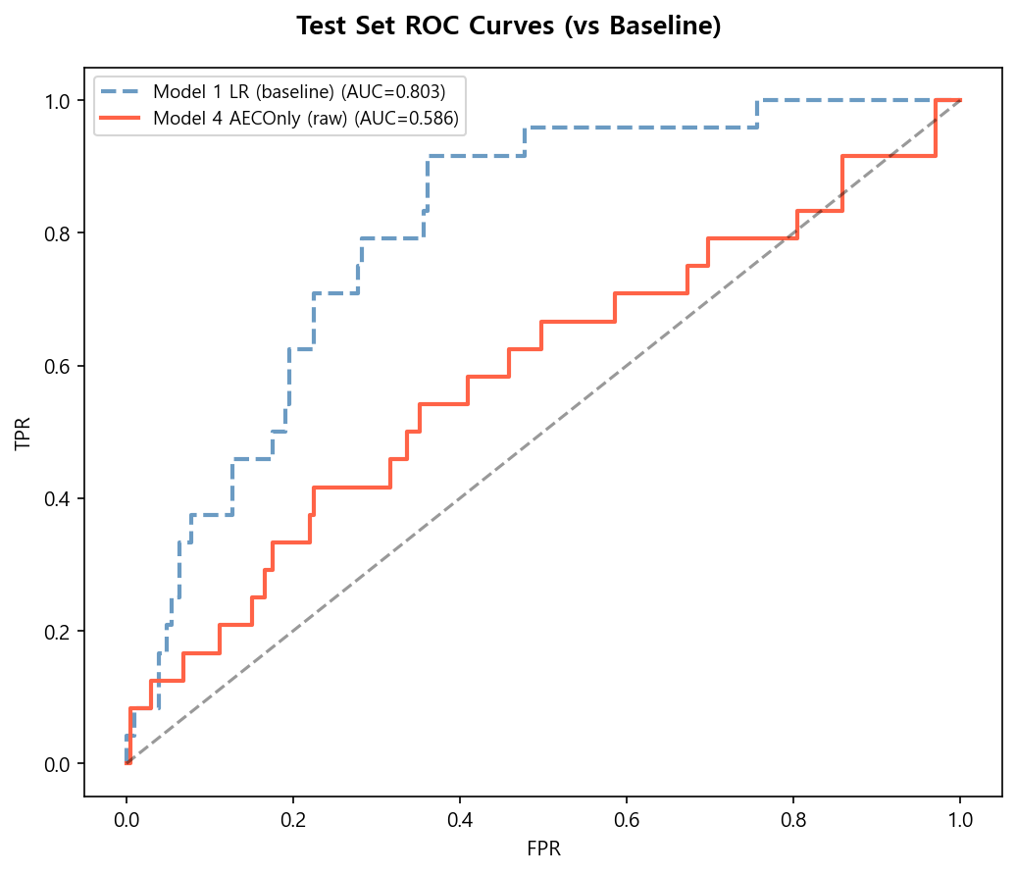
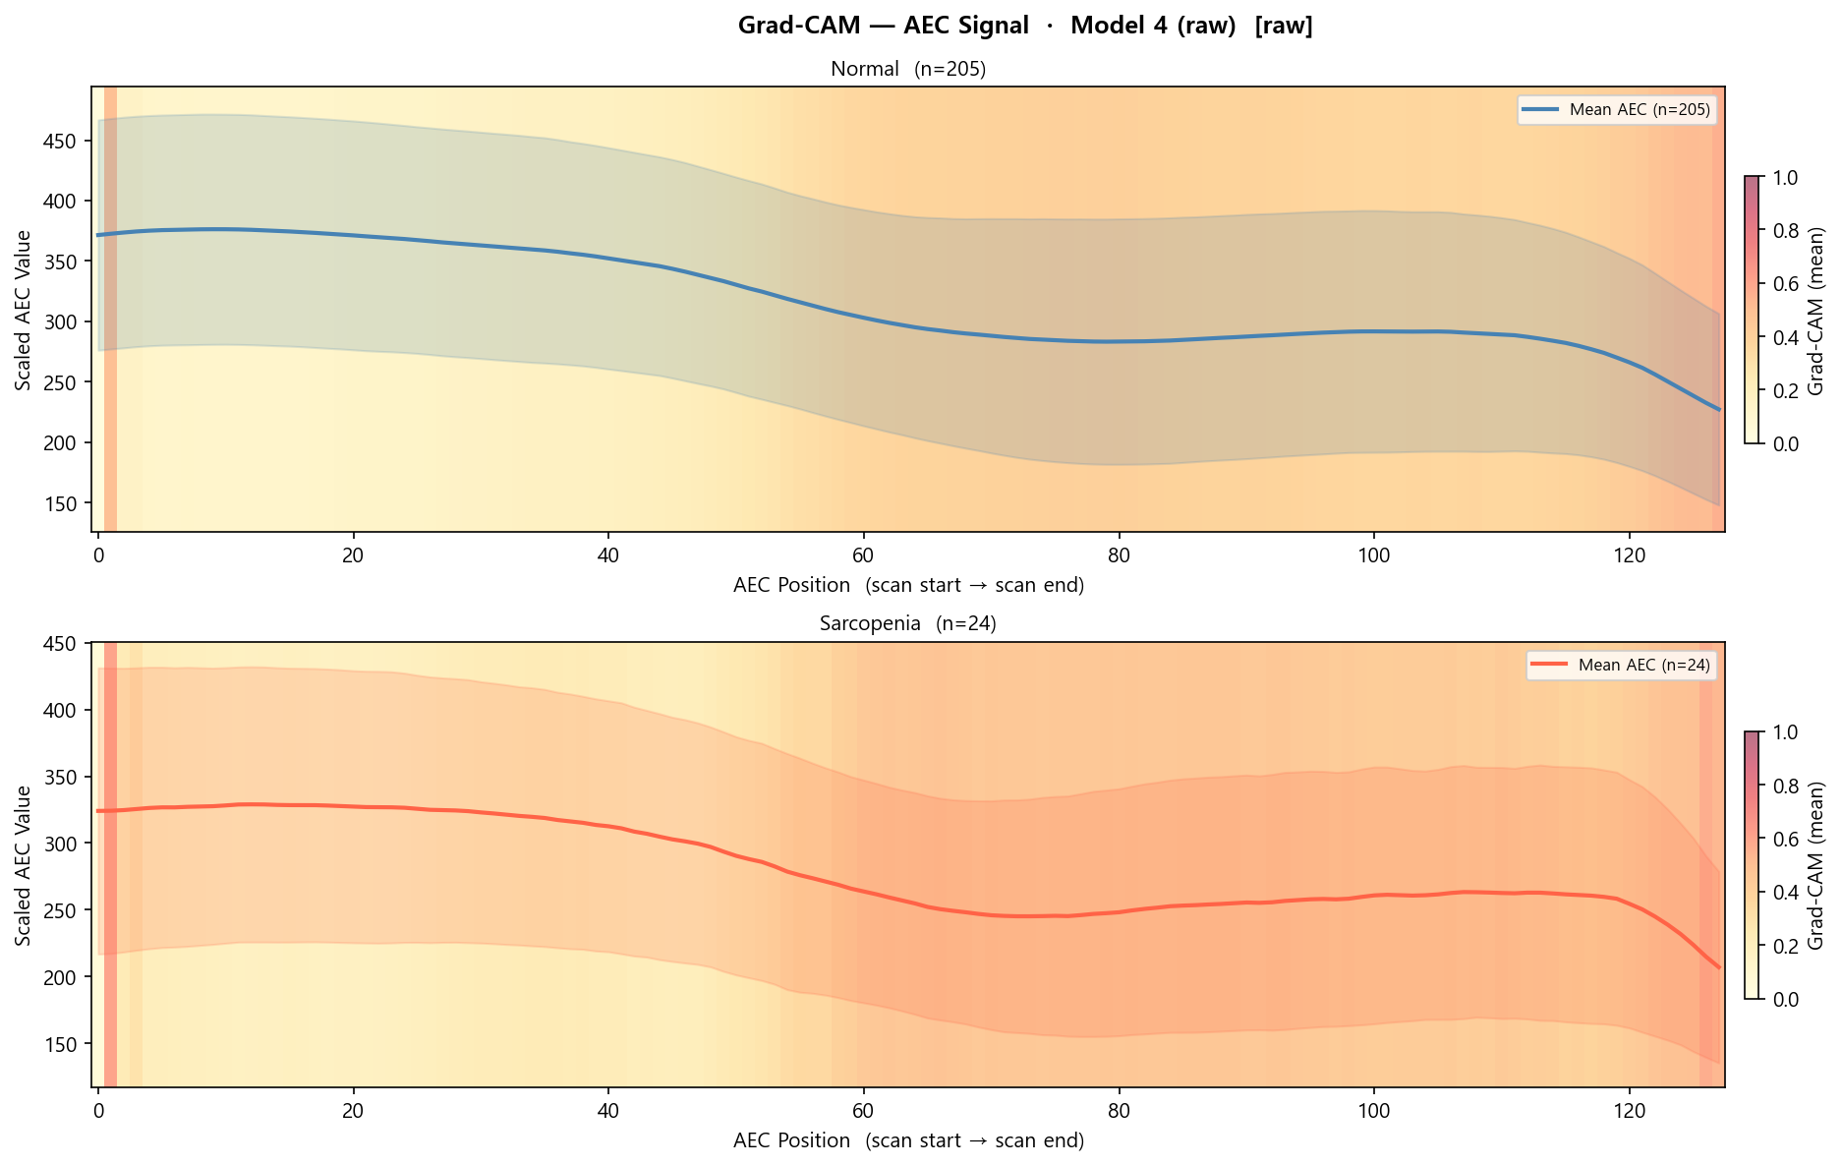
Model 4 — AEC Only 결과
임상 특징 없이 AEC 시퀀스만으로 분류 | AECOnlyNet | 3 전처리 조건 비교
Test Set 성능 (3 전처리 조건)
M4 ROC 곡선 (raw, vs M1 baseline)
5-Fold CV 결과 (raw)
Fold
AUC
AUPRC
F1
조건
AUC
AUPRC
Brier
Acc
F1
1
0.6325
0.1794
0.2564
raw
0.5856
0.1882
0.3041
0.6507
0.2157
2
0.6868
0.2216
0.2656
norm
0.5386
0.1490
0.2529
0.8952
0.0000
3
0.7076
0.2175
0.3415
4
0.6996
0.2732
0.3000
global_zscore
0.5785
0.1369
0.2795
0.8952
0.0000
5
0.6697
0.3068
0.3279
Mean
0.6792
0.2397
0.2983
Bootstrap 95% CI (raw — best)
지표
추정치
95% CI 하한
95% CI 상한
AUC-ROC
0.5856
0.4544
0.7105
Grad-CAM (raw)
AUPRC
0.1882
0.1021
0.3675
Brier
0.3041
0.2917
0.3164
M1 vs M4 AUC 비교
F1
0.2157
0.1111
0.3273
M1(LR) : AUC 0.803 M4(global_zscore): AUC 0.586 (Δ-0.217) p=0.002 **
AEC Only 한계
• 최고 AUC 0.586 (raw) — M1(0.803) 대비 크게 열세
• M1 vs M4 raw: p=0.006 ** — 통계적 유의
• AEC 단독으로는 Clinic(Age·Sex·BMI) 대체 불가
• AEC는 Clinic 보조 신호로서 의미 있음
10 / 27

Slide 11
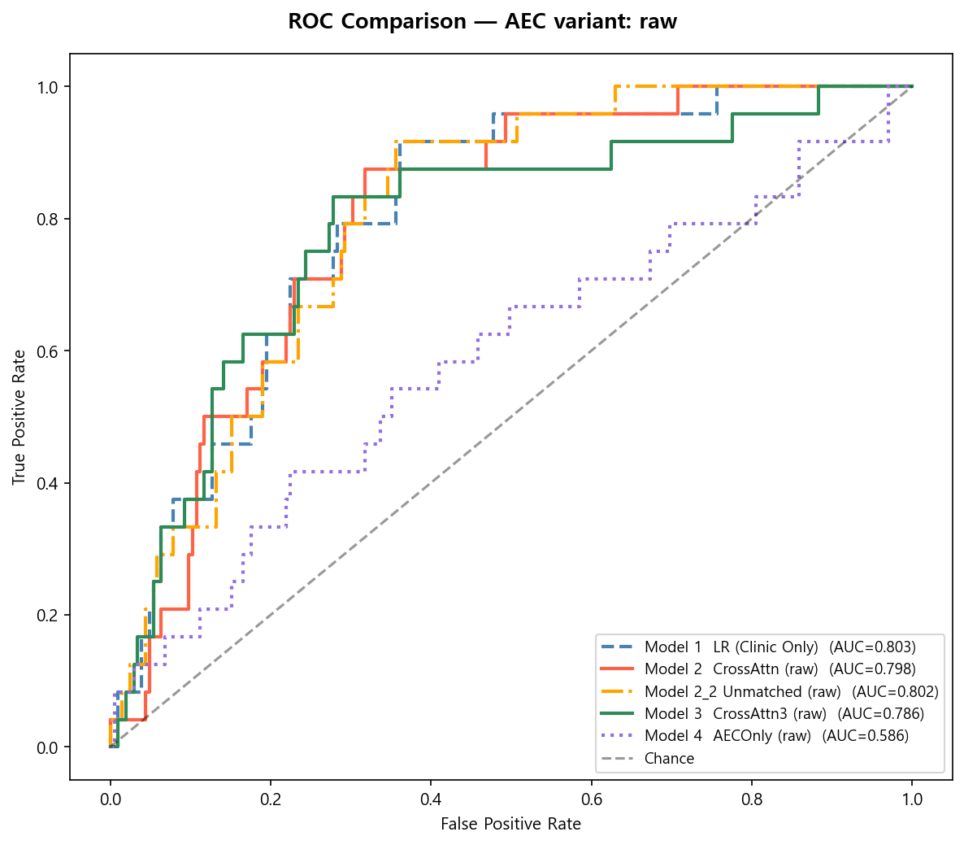
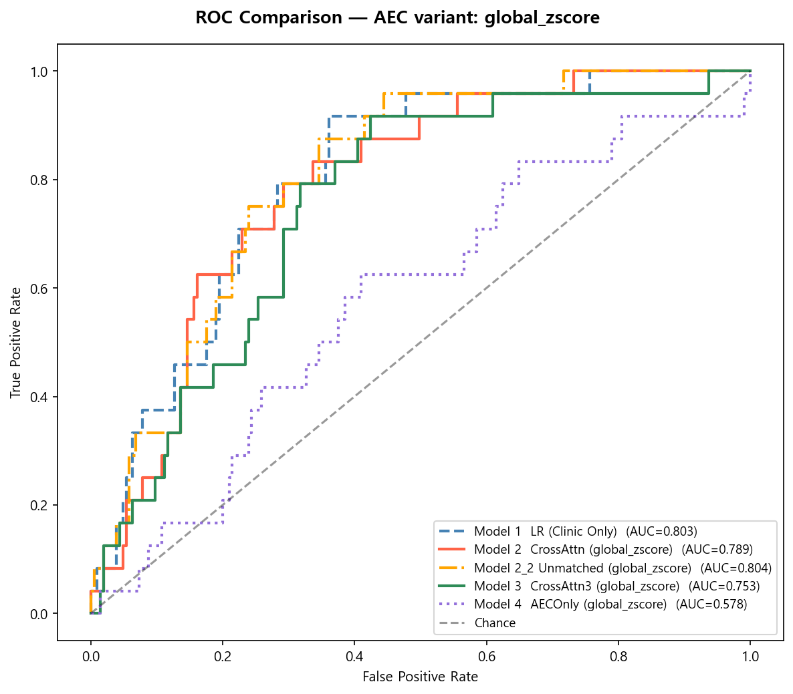
AEC 전처리 조건별 ROC 비교 — 3종
M1·M2·M2₂·M3·M4 포함 | AEC 128pt | 각 전처리 조건의 성능 차이 비교
raw — 원본 AEC
norm — 행 방향 z-score
global_zscore — 전체 μ/σ z-score
11 / 27

Slide 12
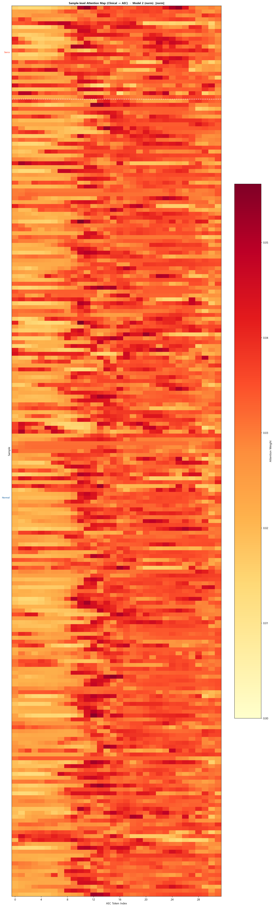
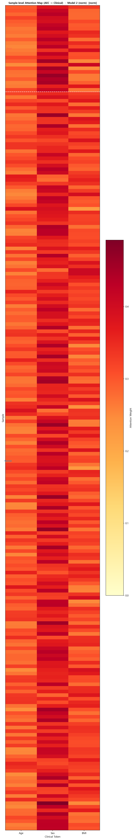
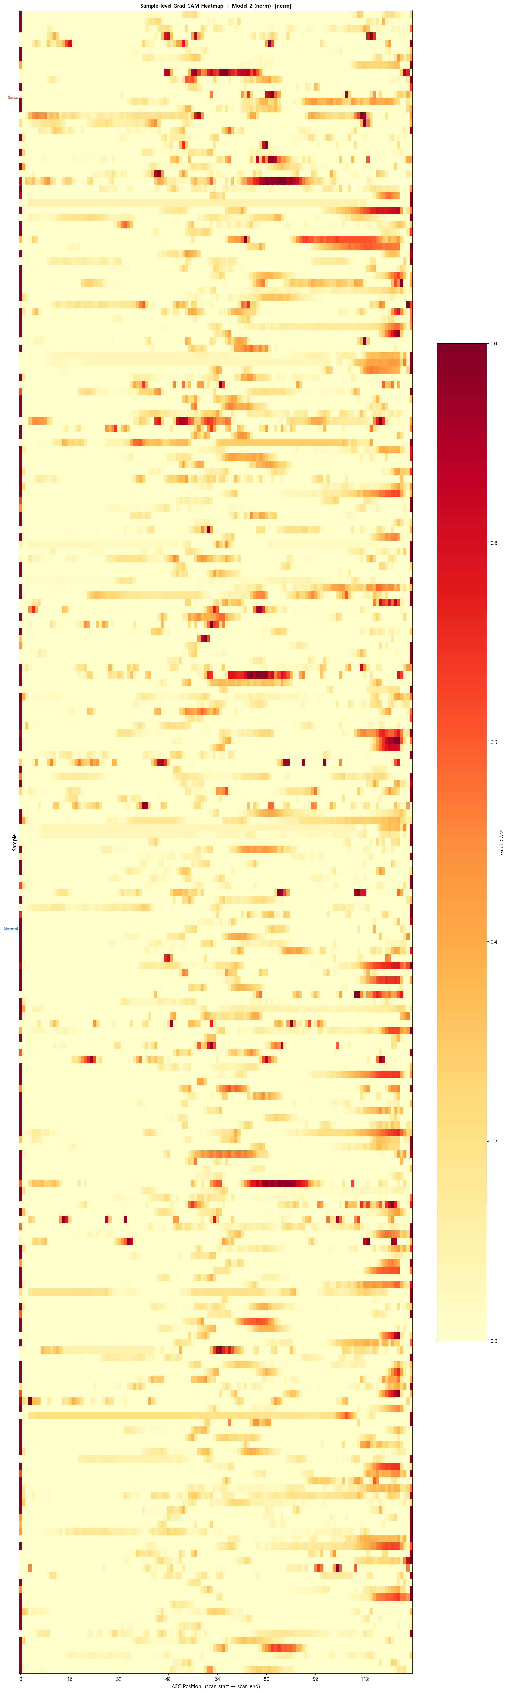
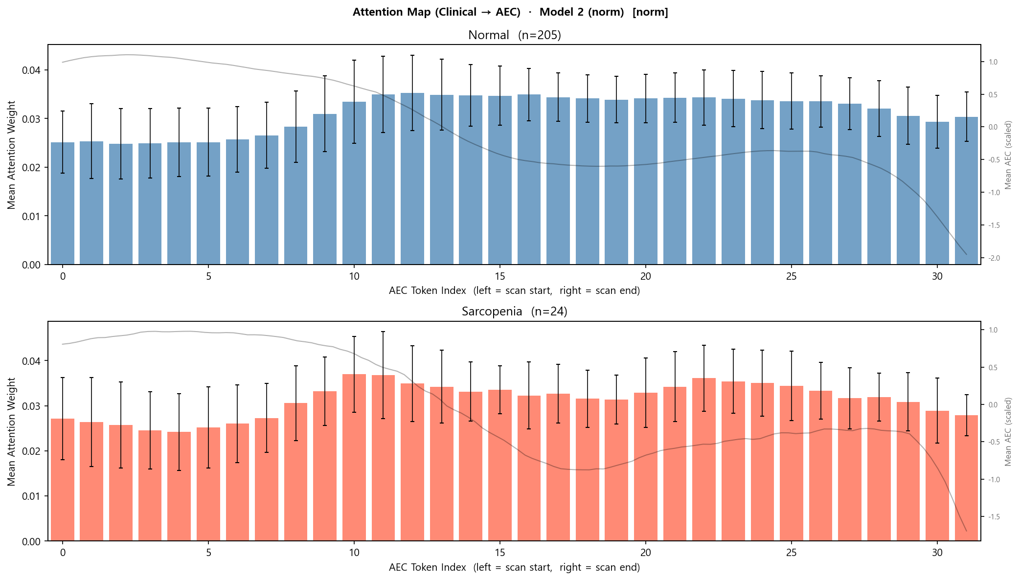
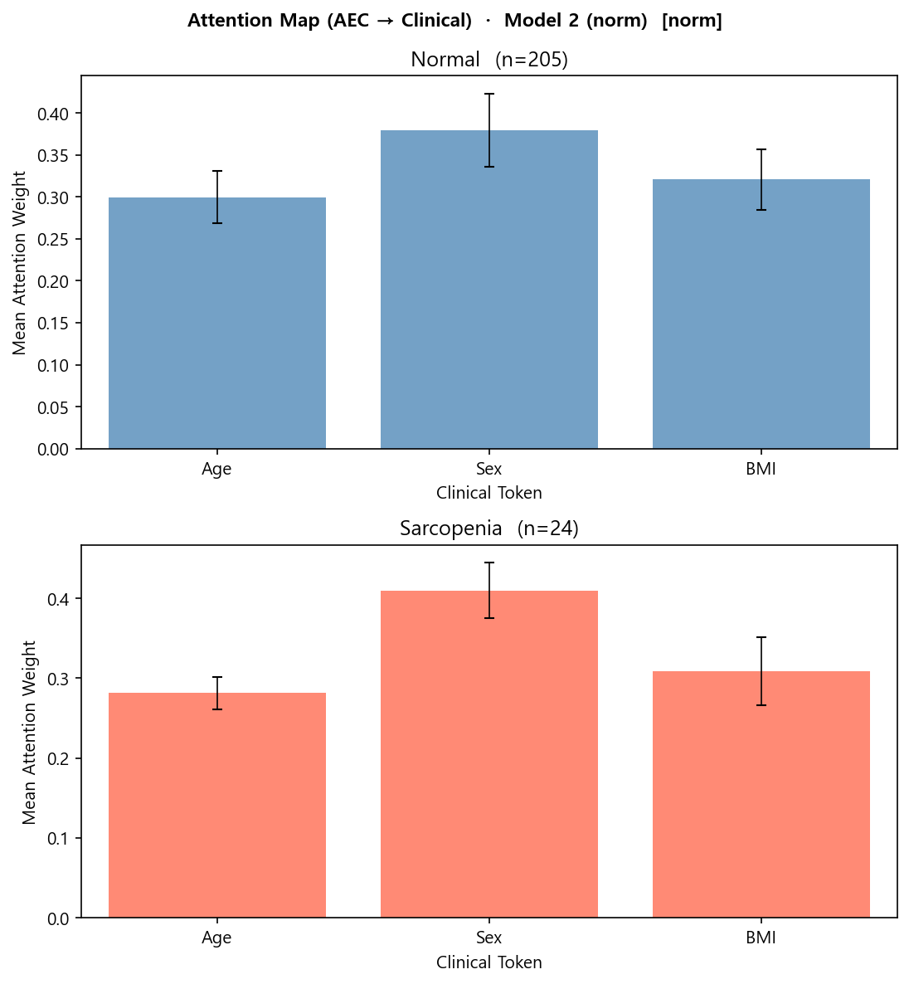
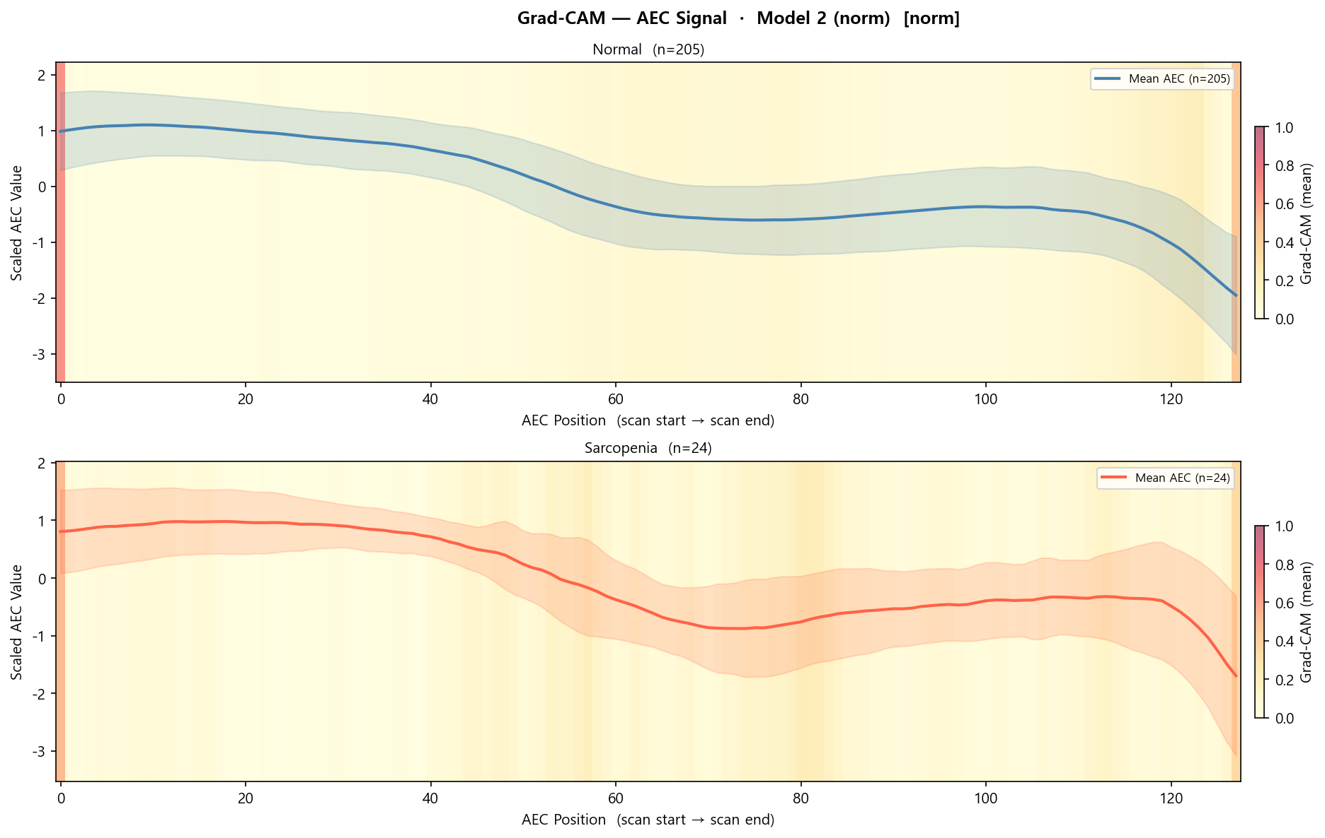
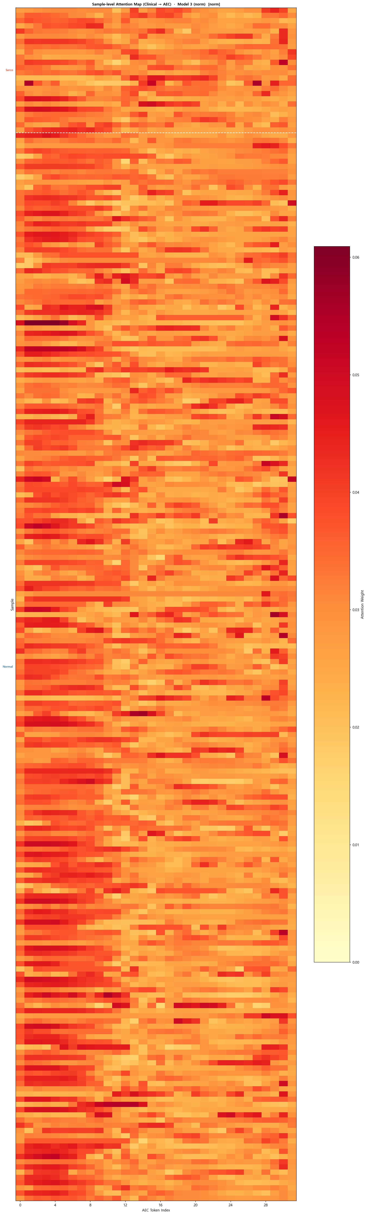
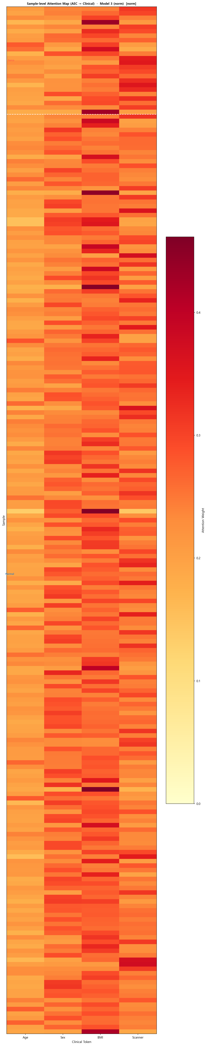
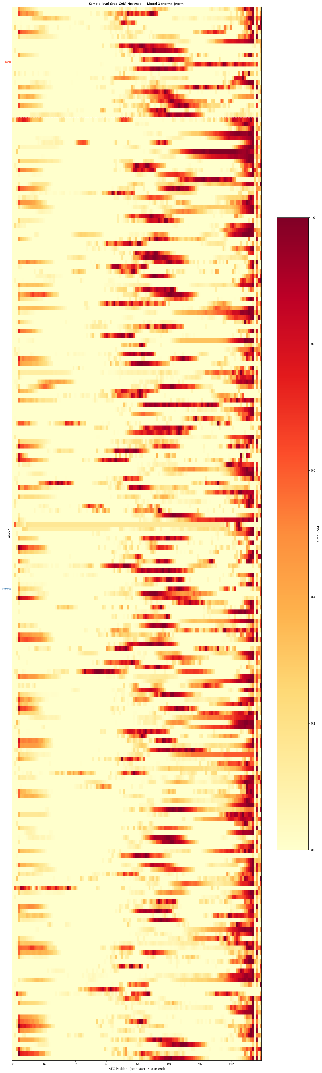
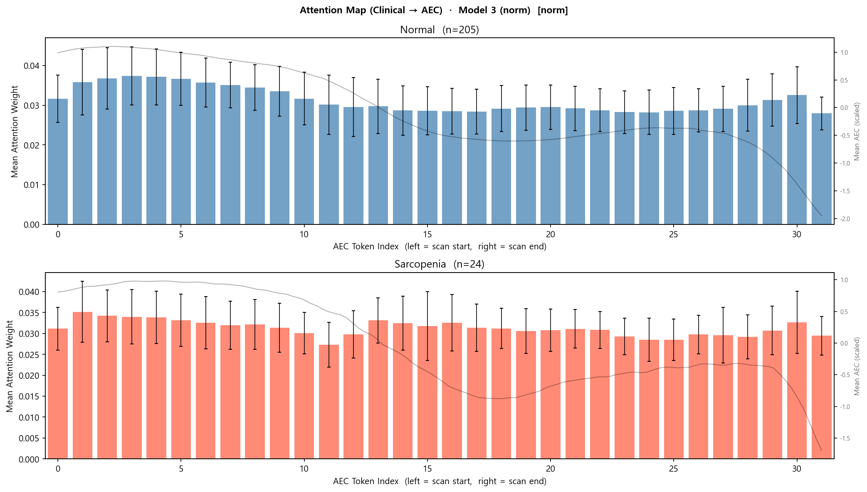
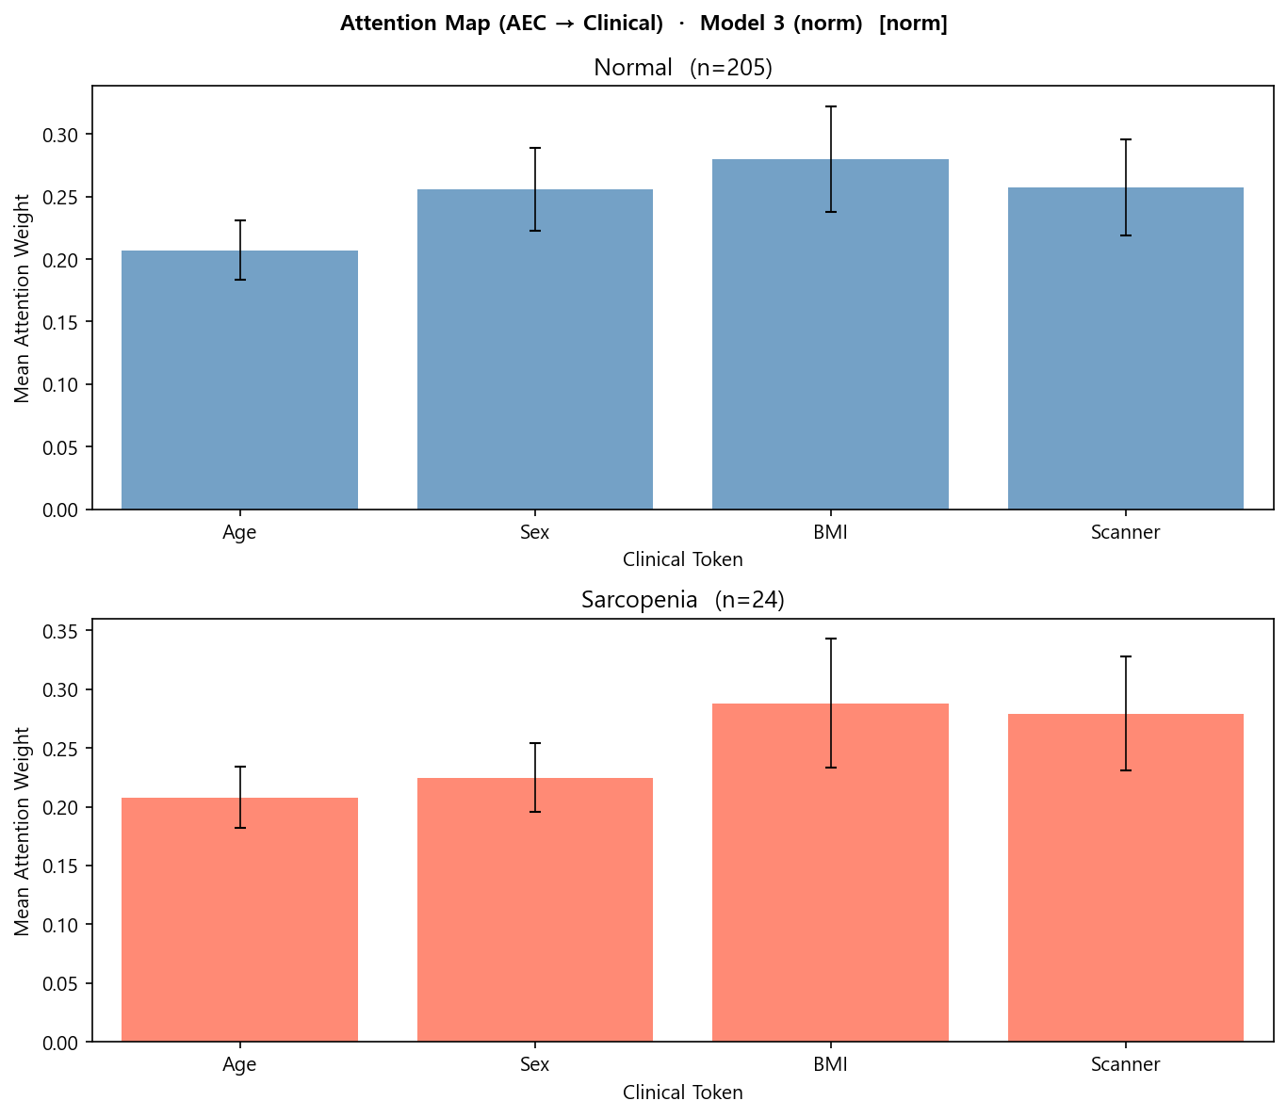
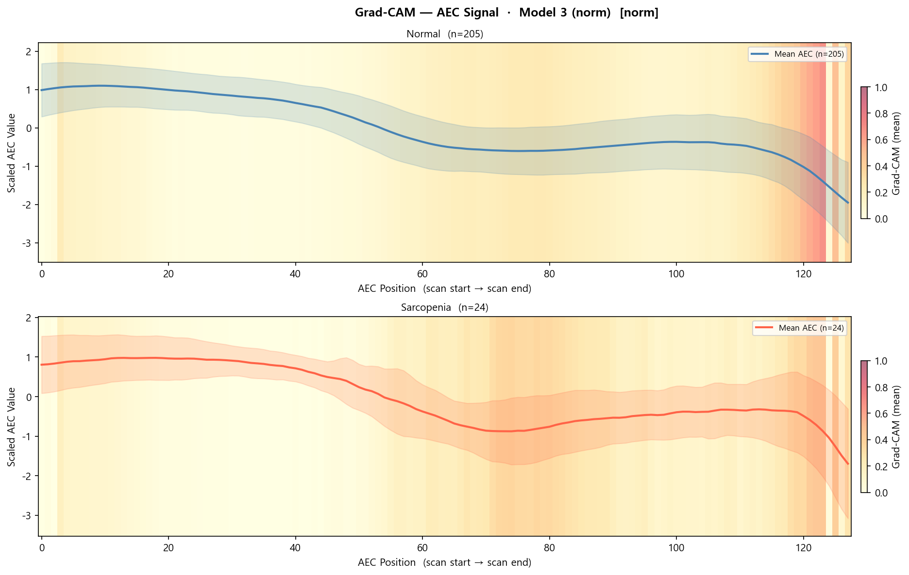
Attention Map 양방향 비교 + Grad-CAM AEC (norm)
C→A · A→C Cross-Attention 패턴 | Grad-CAM 기여 구간 | M2(CrossAttn) vs M3(CrossAttn3)
C → A (Clinic → AEC)
A → C (AEC → Clinic)
Grad-CAM AEC
M2 CrossAttn
— 평균 곡선 —
— 평균 곡선 —
— 평균 곡선 —
M3 CrossAttn3
— 평균 곡선 —
— 평균 곡선 —
— 평균 곡선 —
12 / 27

Slide 13
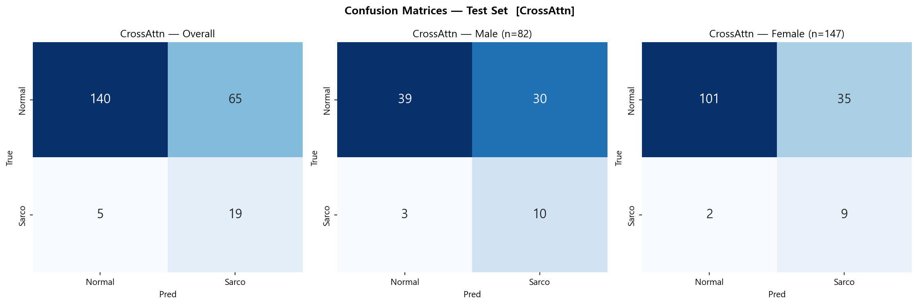
최적 조건 상세 — AEC 128pt + norm
M1·M2·M3 성능 비교 | Bootstrap CI | Brier → Calibration 참조
AEC 128pt + norm: M1→M2 p=0.697 ns | M1→M3 p=0.486 ns | M2 best AUC 0.8118 | M3 best AUC 0.8209
모델
AUC
95% CI
AUPRC
Brier
F1
Δ AUC vs M1
DeLong p
비고
M1 (LR)
0.8030
[0.720,0.872]
0.3123
0.1913
0.3725
기준선
기준선
Clinic Only
M2 (CrossAttn)
0.8118
[0.741,0.877]
0.3599
0.2581
0.3519
+0.009
p=0.697 ns
Clinic+AEC
M2_2 (Neg)
0.8059
[0.720,0.876]
0.2782
0.2627
0.3704
—
(neg ctrl)
Unmatched
M3 (CrossAttn3)
0.8209
[0.740,0.889]
0.3141
0.2645
0.4040
+0.018
p=0.486 ns
Clinic+Scn
ROC — norm (M1·M2·M2₂·M3·M4)
M2 Confusion Matrix
※ Calibration — M3 norm (Brier 0.2645) (Brier 보정 품질 확인)
13 / 27

Slide 14
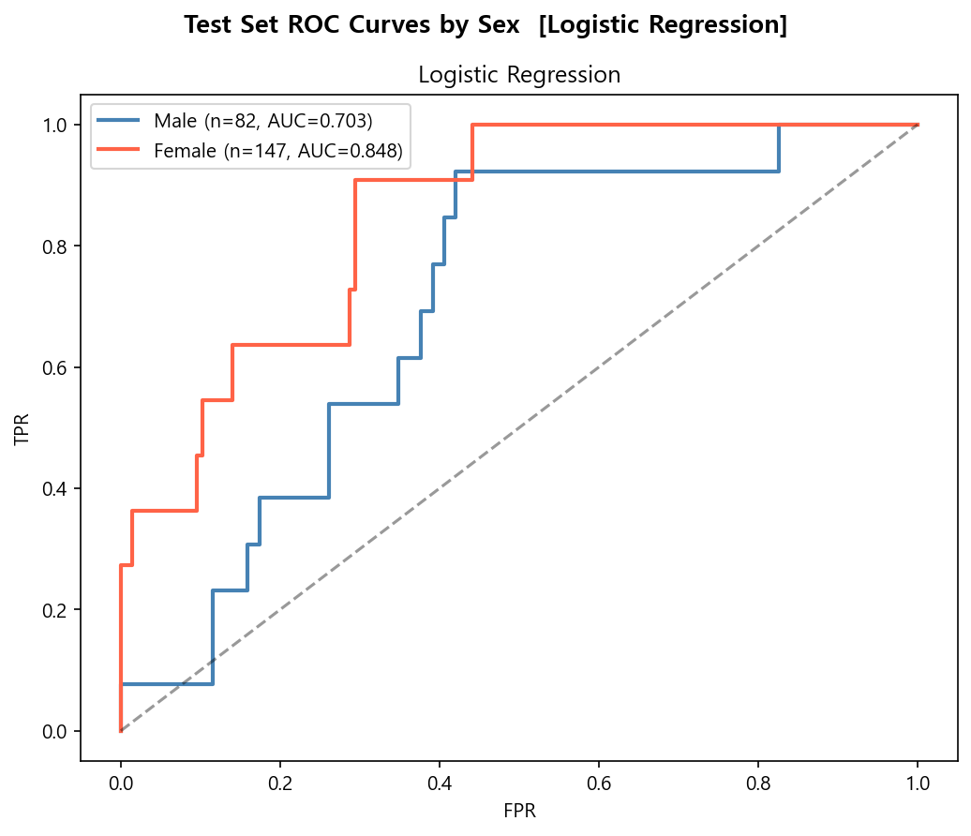
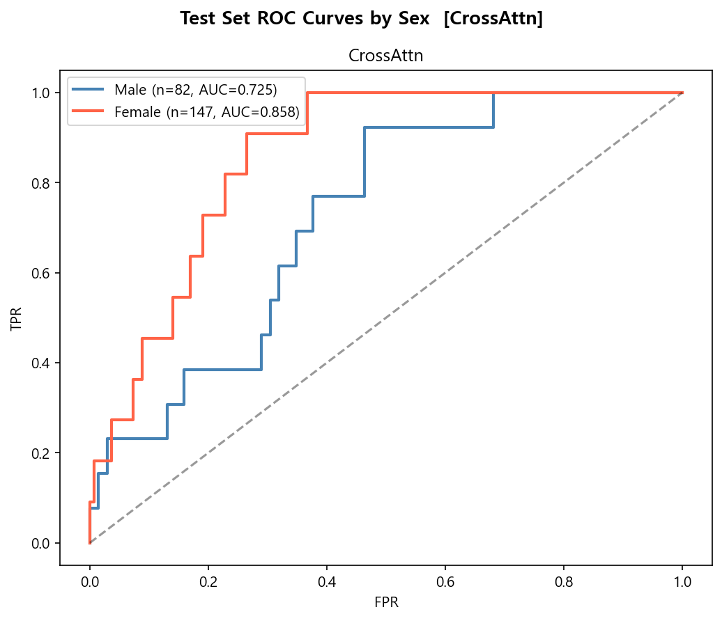
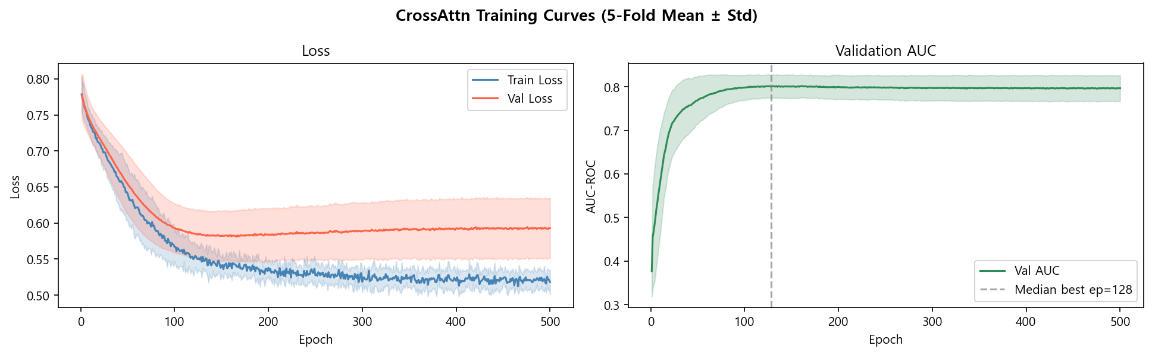
성별 분리 비교 — M1 vs M2 vs M3 (AEC 128pt + norm)
남성(n=82, 유병률 15.9%) · 여성(n=147, 유병률 7.5%) 분리 AUC 비교
모델
전체 AUC
전체 CI
남성 AUC
남성 CI
여성 AUC
여성 CI
남 AUPRC
여 AUPRC
M1 (LR)
0.8030
[0.720,0.872]
0.7035
—
0.8483
—
0.3155
0.4748
M2 (CrossAttn)
0.8118
[0.741,0.877]
0.7246
—
0.8576
—
0.3792
0.3593
M3 (CrossAttn3)
0.8209
[0.740,0.889]
0.7291
—
0.8610
—
0.2991
0.4083
남성 비교
여성 비교
M1 by Sex
M2 by Sex
• M1→M2: 0.704→0.725 (Δ+0.021)
• M1→M2: 0.848→0.858 (Δ+0.009)
• M1→M3: 0.704→0.729 (Δ+0.026)
• M1→M3: 0.848→0.861 (Δ+0.013)
• 남성 유병률 15.9% → AUC 해석 비교적 안정
• 유병률 7.5% → class imbalance 주의
• AUPRC: M1(0.316)→M3(0.299)
• AUPRC: M1(0.475)→M3(0.408)
△ 여성 AUC 0.848 → 0.861(M3) | △ 남성 AUC 0.704 → 0.729(M3)
• AUPRC가 AUC보다 중요한 지표
M2 norm — Training Curves
14 / 27

Slide 15
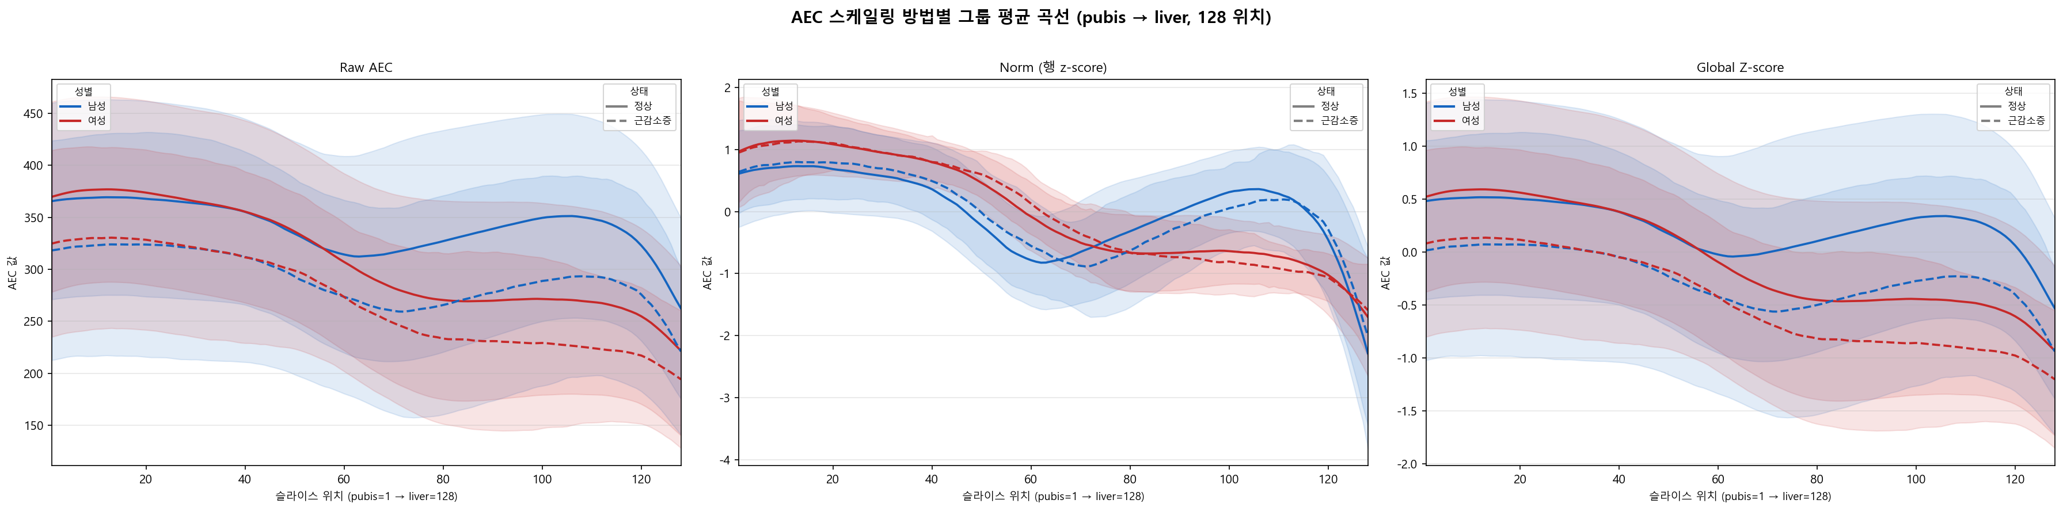
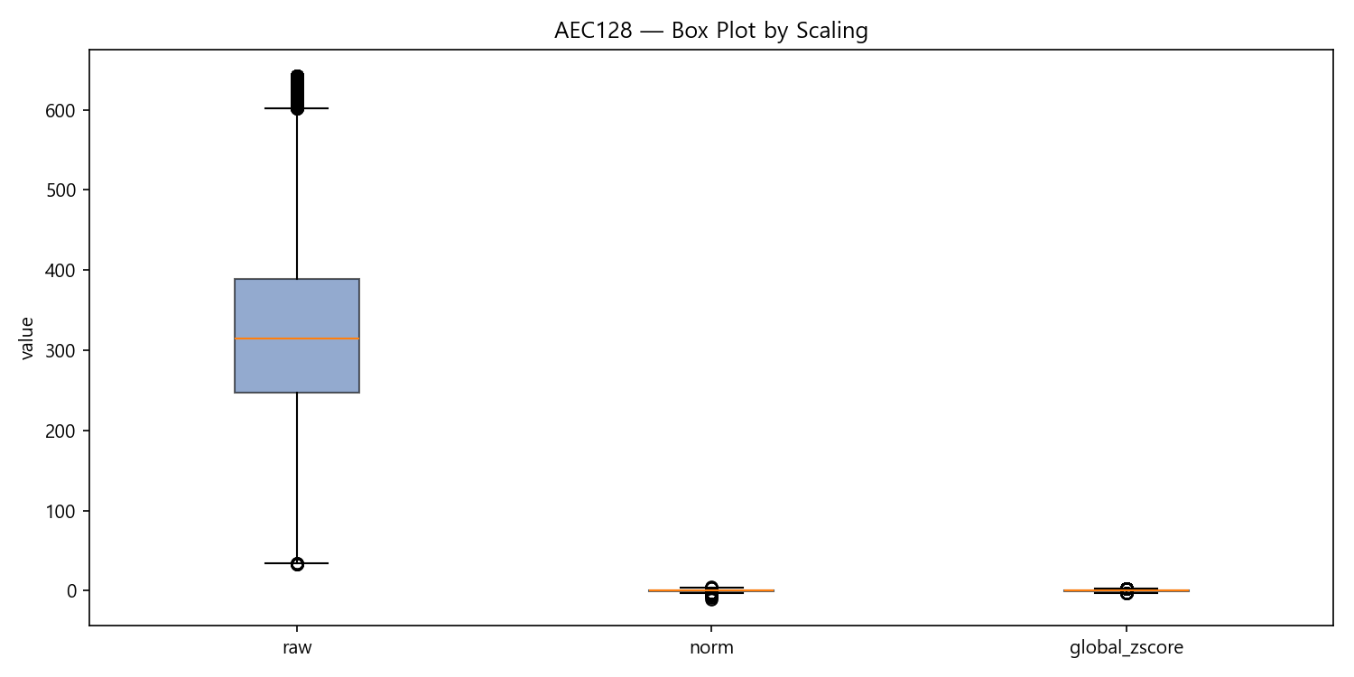
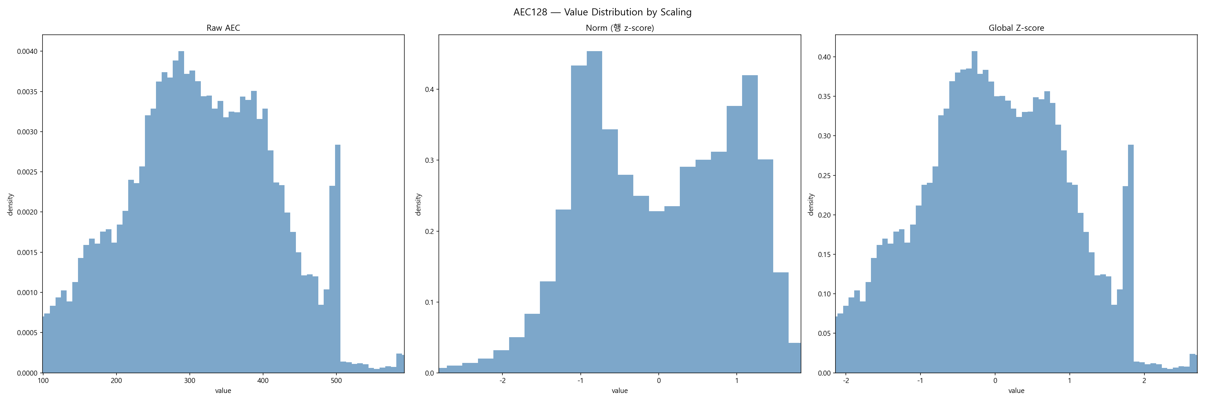
AEC 스케일링 비교 — Raw / Row-Norm / Global-ZScore
n=1,143 | AEC 128pt | 3가지 전처리 버전 시각화 | xlsx: aec_inspection/
비교 목적 및 설계
• 모델 학습 시 실제 입력되는 AEC 데이터의 형태를 시각적으로 검증
• norm (행 방향): 환자별 z-score → 개인의 절대 선량 수준 제거, 곡선 형태만 보존
• global_zscore: Train 전체 단일 μ/σ 사용 → 환자 간 상대적 수준 보존
스케일링별 평균 AEC 곡선 (Normal vs Sarcopenia × Sex)
샘플별 분포 박스플롯 (Normal vs Sarcopenia)
AEC 분포 히스토그램
저장 위치: results/0612/aec_inspection/aec_scaling_compare_aec128.xlsx | 1,143행 × 131열 (PatientID, label, sex + pos_1~pos_128)
• raw: 환자별 절대 AEC 수준 — 체중·조직량 반영 (스캐너 자동 보정)
• norm: 개인 곡선 형태만 보존 → 스캐너 간 절대값 차이 제거
• global_zscore: 집단 내 상대적 선량 수준 보존 → 환자 간 비교 가능
15 / 27

Slide 16
종합 결론 및 임상적 함의
AEC 신호의 근감소증 예측 기여 — 비교 연구 결과 요약
① AEC+Clinic 조합(M2/M3) norm: M1 대비 AUC 향상 — 통계적 유의 미달
• M1→M2 norm: AUC 0.8030→0.8118, DeLong p=0.697 ns
• 여성 AUC: M1(0.848)→M3(0.861) — M3 일부 기여
• M1→M3 norm: AUC 0.8030→0.8209, DeLong p=0.486 ns
• AUPRC: M1(0.312)→M2(0.360)
② norm 전처리 조건에서 M2 best AUC (0.8118) — M3과 유사
• M2 norm: AUC 0.8118 — Clinic+AEC 최고 성능
• M2vM3 norm: Δ=+0.009, p=0.620 ns
• M3 norm: AUC 0.8209 — Scanner 추가 순기여 불명확
• → AEC 전처리 방식이 성능 핵심 변수
③ Model 4 (AEC Only): AUC AUC 0.586 — Clinic 없이 단독 예측 한계 확인
• M4 raw: AUC 0.586 vs M1(0.803) Δ-0.217
• AEC는 임상 정보(Age/Sex/BMI) 대체 불가
• M1 vs M4: p=0.006 ** — 통계적 유의
• → AEC는 Clinic의 보조 신호로서 의미
④ Zero-cost AEC로 임상 등급 스크리닝 가능성 확인
• 기존 CT 스캔 시 자동 수집 — 추가 비용·검사 없음
• 건강검진 프로그램 연동 시 고위험군 조기 선별 가능성
• 전체 AUC 0.8118 (M2 norm) → 임상 허용 가능 수준 탐색
• PACS-DICOM AEC 자동 추출 파이프라인 구축 필요
16 / 27

Slide 17
제한점 및 향후 연구 방향
현재 비교 연구의 한계와 발전 가능성
연구 제한점
향후 연구 방향
▶ 소표본 비교
◆ 다기관 검증
Test n=229, Sarco 24명 → DeLong 검출력 제한, CI 넓음
강남+타기관 통합 → 일반화 성능·DeLong 유의성 재확인
▶ 단일 기관
◆ 샘플 확장
단일 센터 데이터 → 외부 검증 미실시
Test n>500 → CI 축소, M1→M2 유의성 강화
▶ M1→M2/M3 유의차 미달
◆ 전처리 설계 개선
norm: p=0.697 ns, p=0.486 ns — AUC 향상 통계 미달
norm/global_zscore 비교 → 최적 전처리 표준화
▶ M4 AEC Only 성능 열세
◆ 아키텍처 확장
AUC 0.586 (raw) — Clinic 대체 불가
Multi-head Attn + positional encoding → 시퀀스 표현 강화
▶ M2 vs M3 조건별 혼재
◆ 임상 파이프라인
norm p=0.620 ns, raw p=0.676 ns — 방향 불일치
PACS-DICOM AEC 추출 자동화 → 실시간 스크리닝
감사합니다 | Questions & Discussion
17 / 27

Slide 18
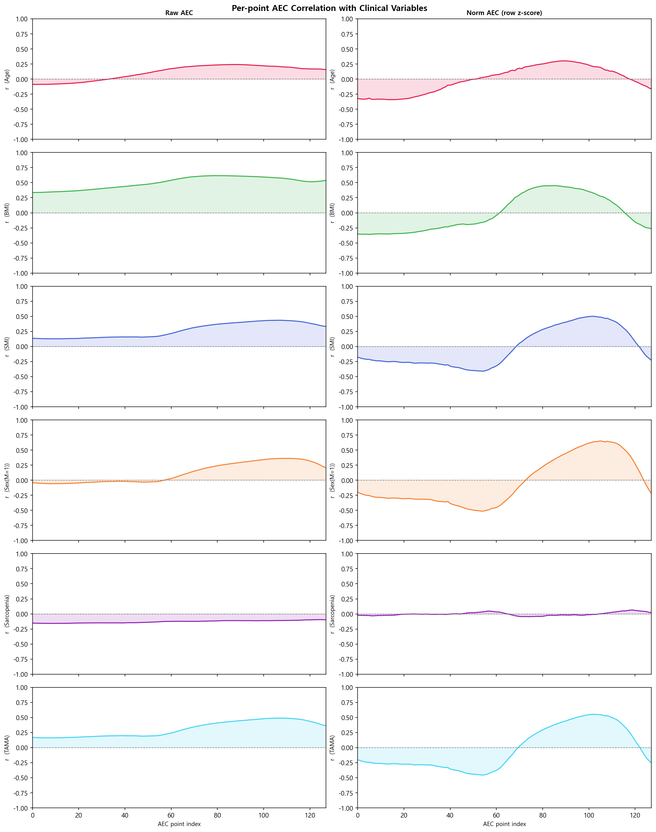
AEC 신호 — 임상 변수 Correlation 분석
Raw AEC vs Norm AEC | 128 슬라이스 × 7개 변수 | Pearson r 포인트별 프로파일
Raw AEC 상관계수 (절대 선량 수준)
Norm AEC 상관계수 (개인별 z-score 후)
변수
평균 r
최대 |r|
위치
해석
변수
평균 r
최대 |r|
위치
해석
BMI
+0.500
+0.616
pt80
체중·체격 주반영
Sex(M=1)
-0.028
+0.652
pt105
성별 곡선 형태 차이 大
TAMA
+0.308
+0.489
pt107
근육단면적 중간 상관
SMI
-0.019
+0.501
pt102
특정 구간에서만 상관
SMI
+0.268
+0.435
pt107
근육지수 양의 상관
TAMA
-0.021
+0.554
pt102
골반/복부 하부 중요
Sex(M=1)
+0.123
+0.362
pt109
남성 선량↑ (체격)
BMI
-0.010
+0.452
pt85
허리 부위 BMI 상관
Age
+0.111
+0.242
pt88
약한 양의 상관
Age
-0.009
-0.341
pt13
초반 슬라이스 Age 상관
Sarcopenia
-0.129
-0.158
pt10
근감소증→선량↓ (약함)
Sarcopenia
-0.002
+0.064
pt119
정규화 후 신호 소실!
Raw AEC 핵심 발견
Norm AEC 핵심 발견 — 모델 성능 해석에 결정적
• AEC raw값은 BMI(r=0.50)와 가장 강하게 상관 → 주로 체격 반영
• 평균 r ≈ 0 → 정규화로 개인 절대 선량 제거됨 (의도한 효과)
• Sarcopenia 직접 신호: r=-0.13 (약함) → Clinic의 BMI와 중복 정보 많음
• 특정 슬라이스(pt102-105)에서 성별/TAMA/SMI와 강한 상관 잔존
• 복부 초반 슬라이스(pt10)에서 Sarcopenia 상관이 가장 높음
• Sarcopenia 상관: mean=-0.002, max=+0.064 → 거의 소실
• TAMA/SMI는 중간 상관 → AEC에 근육 정보가 간접 포함
• 이것이 M2 norm 성능이 M2 raw보다 낮은 이유를 설명
• norm이 BMI 정보를 제거하면서 Sarcopenia 신호도 같이 줄어듦
Pointwise Correlation Profile
18 / 27

Slide 19
AEC 신호의 진단적 유의미성 — 무엇을 포착하는가?
AEC 물리적 의미 | M4(AEC only) · M5(AEC 통계 피처) · 매칭 vs 비매칭 비교
AEC(자동노출제어)란?
유의미성 분석 — 3가지 근거
• CT 촬영 시 tube current(mAs)를 체형·조직에 따라 자동 조절
① AEC 단독 예측력 (M4) 한계 확인
• 체지방↑ → AEC 선량↑ / 근육량↑ → 감쇠 패턴 변화
AUC 0.586 vs M1(0.803) DeLong p=0.006 ** → AEC가 Clinic을 대체할 수 없음 AEC는 반드시 임상 변수와 조합 필요
• 128 슬라이스 위치별 mAs 값 → 신체 구성의 종단 프로파일
② AEC 통계 피처(M5) — M3와 유사한 성능 수준
• 추가 검사 없이 기존 CT DICOM에 자동 기록 — Zero-cost
M5 norm AUC 0.8173 | M3 norm 0.8209 M1 vs M5-norm: DeLong p=0.347 ns — 유의차 없음 통계 피처(11종)로도 raw 시퀀스와 유사 성능 달성
• M5 추출 피처: mean·std·max·peak_pos·auc·skew·kurt· early/mid/late mean (11종)
③ 매칭(M2) vs 비매칭(M2_2): 개인별 고유성
norm: M2(0.812) vs M2_2(0.806) DeLong p=0.808 ns — 개인별 AEC 대응의 유의미한 기여 없음 CrossAttn이 128pt raw sequence 완전 활용 어려울 수 있음
모델별 AEC 기여 비교 (각 모델 best 조건)
AEC의 역할 요약
모델 (best 조건)
AUC
AUPRC
Brier
F1
• AEC는 신체 구성 정보를 담은 의미 있는 보조 신호
M1 Clinic Only (LR)
0.8030
0.3123
0.1913
0.3725
• M5(AEC 통계 피처 11종): AUC 0.8173 (p=0.347 ns) — M3와 유사 수준
M4 AEC Only (raw)
0.5856
0.1882
0.3041
0.2157
M2 CrossAttn (raw)
0.7980
0.2828
0.2672
0.3434
• raw 시퀀스(128pt) 직접 입력(M2/M3)과 통계 피처(M5) 모두 DeLong 유의차 미달
M5 CrossAttn-Feat (norm)
0.8173
0.3304
0.2624
0.3366
• 핵심: M4(AEC only)는 Clinic 대체 불가 — AEC는 보조 신호로서 의미
• 향후 방향: AEC 피처 확장 + 더 나은 시퀀스 인코더 + 다기관 검증
19 / 27

Slide 20
CrossAttention vs Late Fusion — 아키텍처 비교
M2/M3(CrossAttn) vs M2_LF/M3_LF(LateFusion) | 통합 방식별 성능 차이 분석
CrossAttention (M2, M3)
Late Fusion (M2_LF, M3_LF)
▶ AEC 시퀀스(128pt) → Transformer Encoder → Key/Value
▶ AEC 시퀀스(128pt) → 독립 인코더(GRU) → AEC 임베딩
▶ Clinic 벡터(Age/Sex/BMI) → Linear → Query
▶ Clinic 벡터 → 독립 MLP → Clinic 임베딩
▶ Cross-Attention: AEC↔Clinic 양방향 정보 교환
▶ 최종 단계에서 Concatenation → MLP → 분류
▶ 출력: Attention-weighted 표현 → MLP → 분류
▶ 각 modality가 독립적으로 표현 학습
✓ 장점: 해석 가능한 Attention Map 제공
✓ 장점: 구조 단순, modality별 독립 최적화
✗ 단점: 파라미터 多, 긴 AEC 시퀀스에 민감
✗ 단점: 조기 상호작용 없음, Attention Map 없음
CrossAttn vs Late Fusion — 전처리 조건별 AUC 비교 (Test Set)
전처리
M2 CrossAttn
M2_LF Late Fusion
Δ(LF-CA)
M3 CrossAttn3
M3_LF LateFusion3
Δ(LF-CA3)
우세
raw
0.7980
0.7411
−0.057
0.7864
0.7685
−0.018
2M:CrossAttn / 3M:CrossAttn3
norm
0.8118
0.7685
−0.043
0.8209
0.7988
−0.022
2M:CrossAttn / 3M:CrossAttn3
global_zscore
0.7894
0.7478
−0.042
0.7530
0.7567
+0.004
2M:CrossAttn / 3M:LF3
2-modal(Clinic+AEC): norm 조건에서 CrossAttn(0.8118)>LF(0.7685) — CrossAttn 우세 | 3-modal(Clinic+Scanner+AEC): CrossAttn3(0.8209)>LF3(0.7988) — 다중 모달에서 Cross-Attention 우세 | CrossAttn의 Attention Map 해석 가능성은 LF 대비 추가 이점
20 / 27

Slide 21
부록 — 조건별 상세 결과
AEC 128pt × 3종 | M2 · M2_2 · M3 · M4 개별 시각화
raw → 원본 AEC — M2 AUC=0.7980, M1vM2 p=0.824 ns
norm → 행 방향 z-score — M2 best AUC (0.8118), M1vM2 p=0.697 ns
global_zscore → 전체 μ/σ z-score — M4 best AUC (0.5785), M1vM4 p=0.002 **
21 / 27

Slide 22
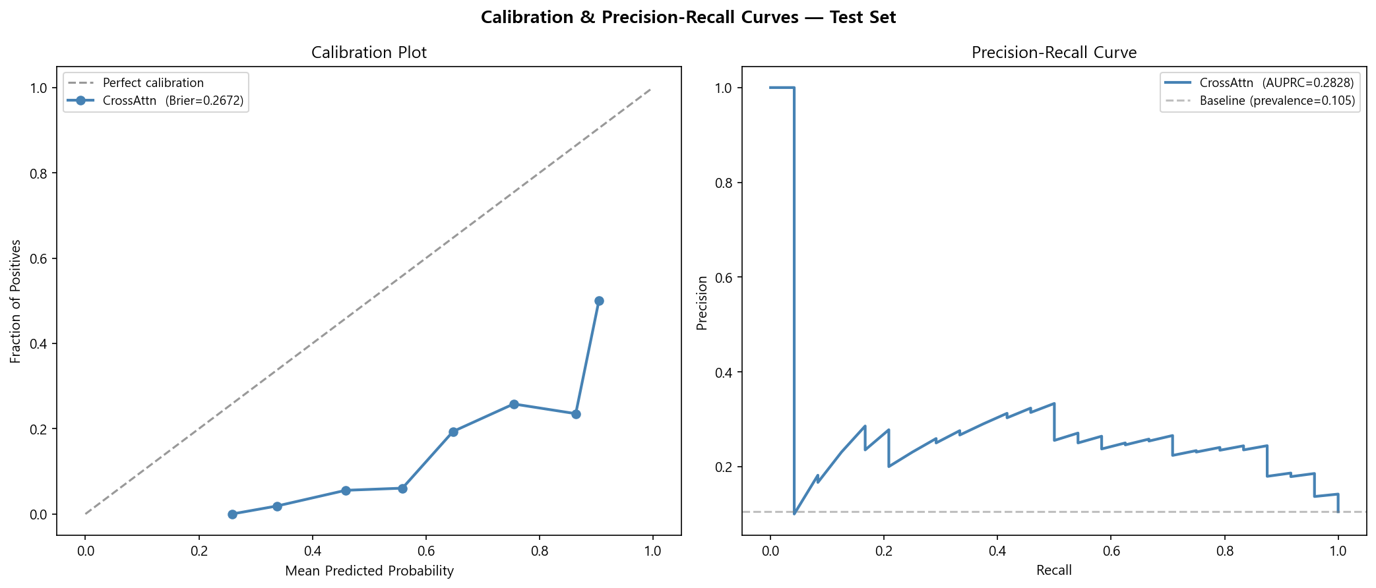
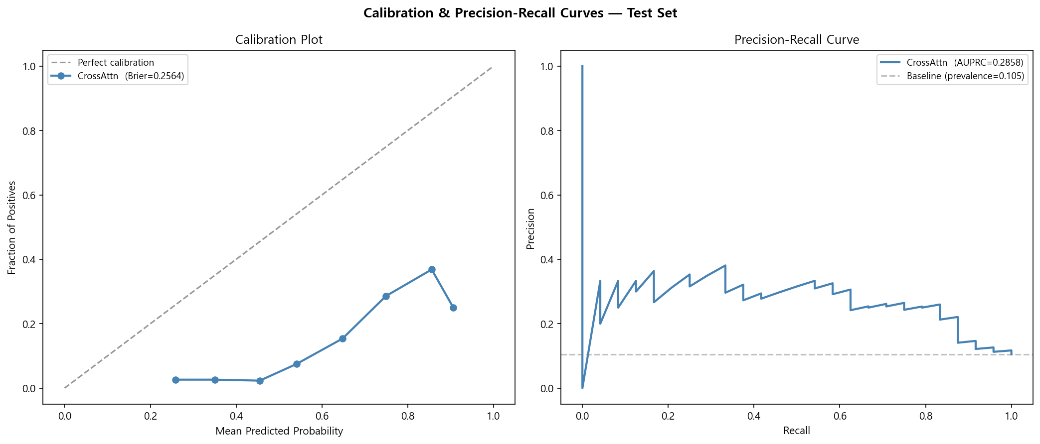
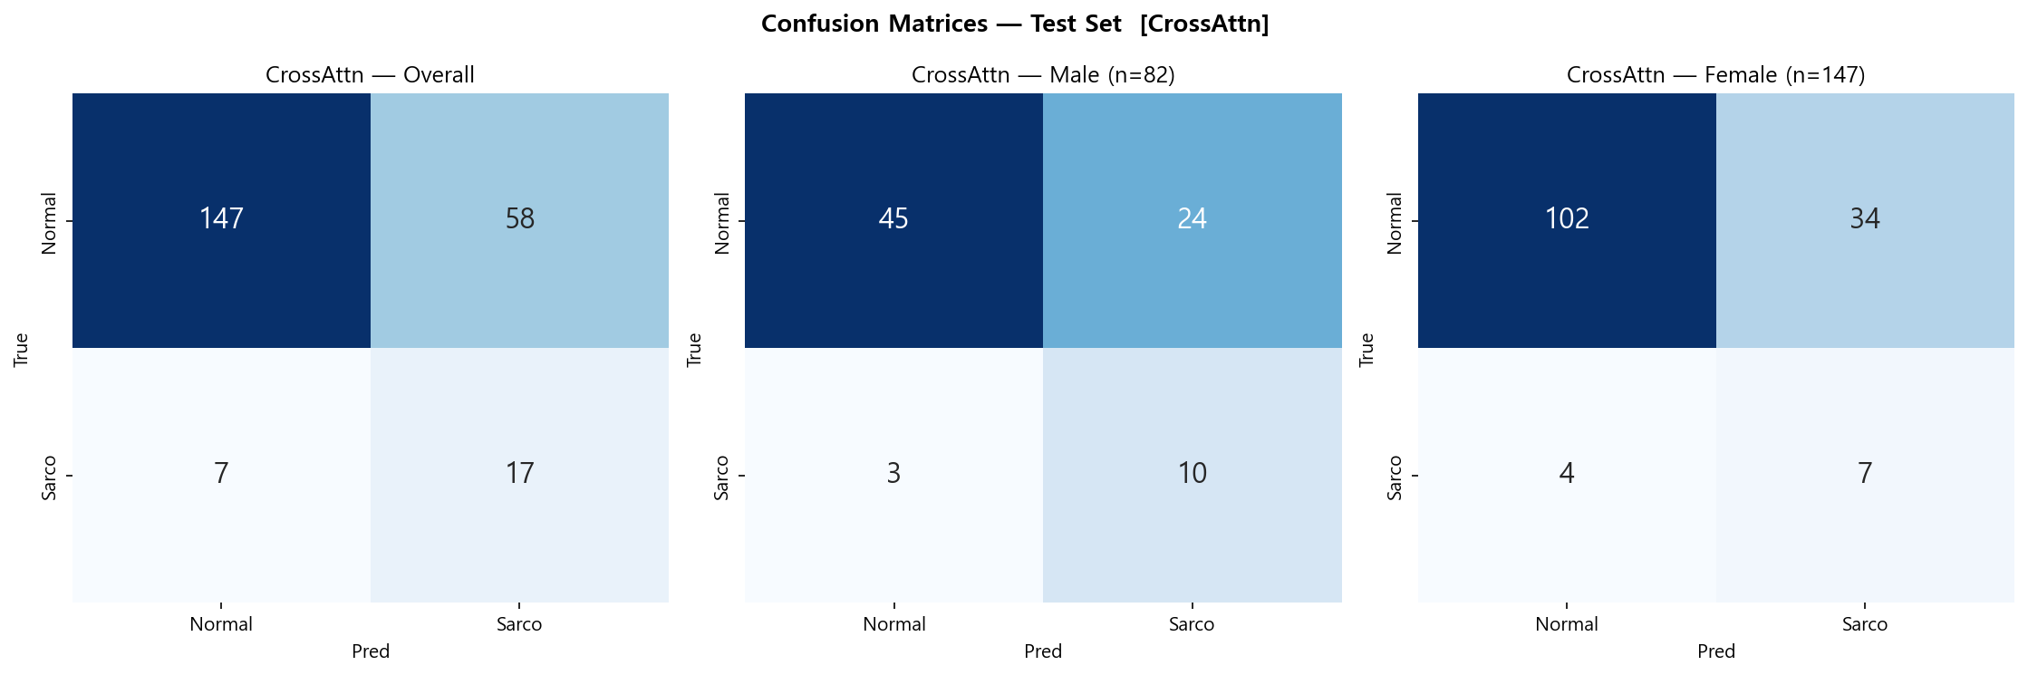
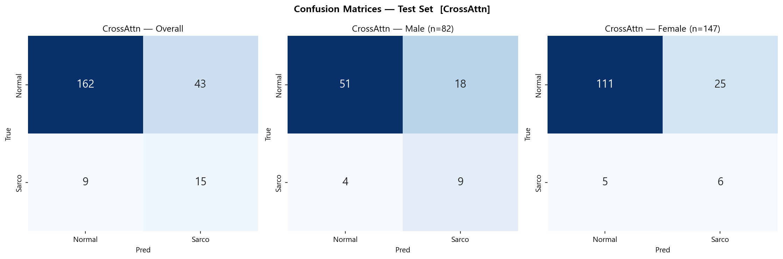
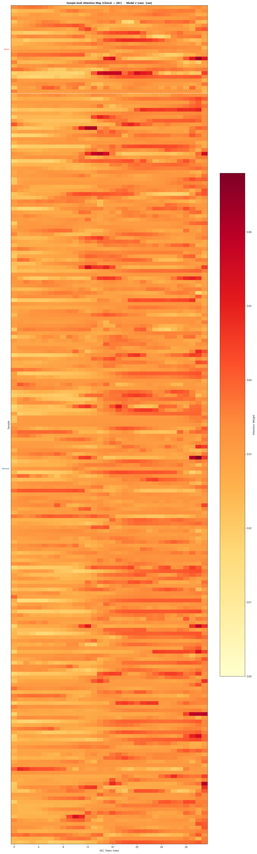
AEC 128pt + raw
M2 AUC=0.7980 | M3 AUC=0.7864 | M2vM3: p=0.676 ns
전모델 ROC 비교 (M1·M2·M2₂·M3·M4)
M2 Calibration (Brier 0.2672)
M3 Calibration (Brier 0.2564)
M2 Confusion Matrix
M3 Confusion Matrix
M2 Attention Heatmap
22 / 27

Slide 23
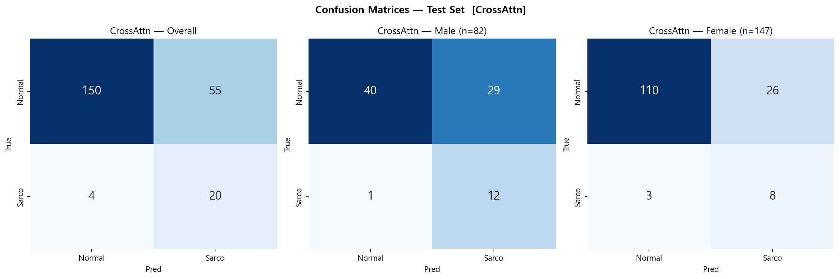
AEC 128pt + norm
M2 AUC=0.8118 | M3 AUC=0.8209 | M2vM3: p=0.620 ns
전모델 ROC 비교 (M1·M2·M2₂·M3·M4)
M2 Calibration (Brier 0.2581)
M3 Calibration (Brier 0.2645)
M2 Confusion Matrix
M3 Confusion Matrix
M2 Attention Heatmap
23 / 27

Slide 24
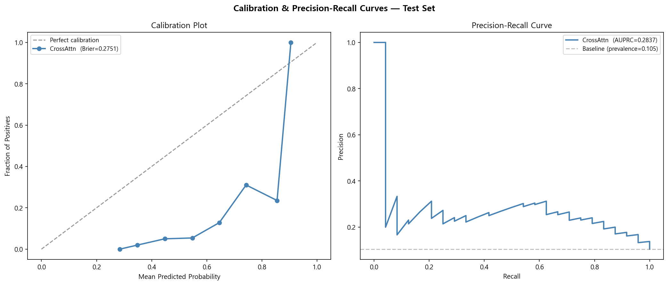
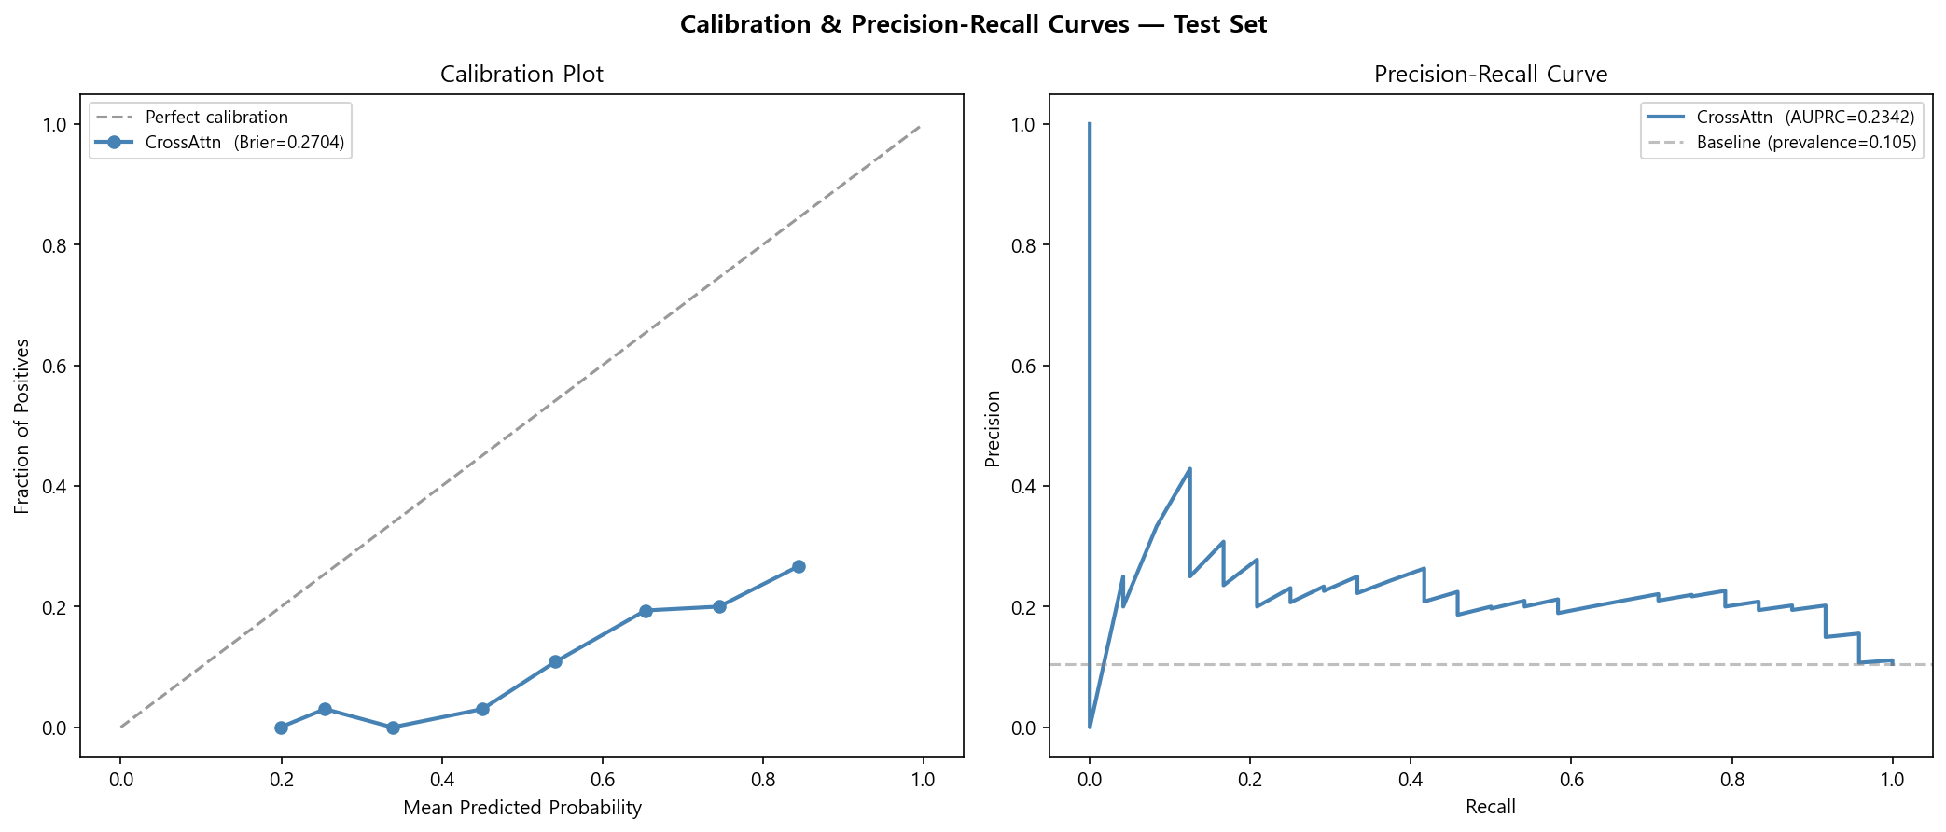
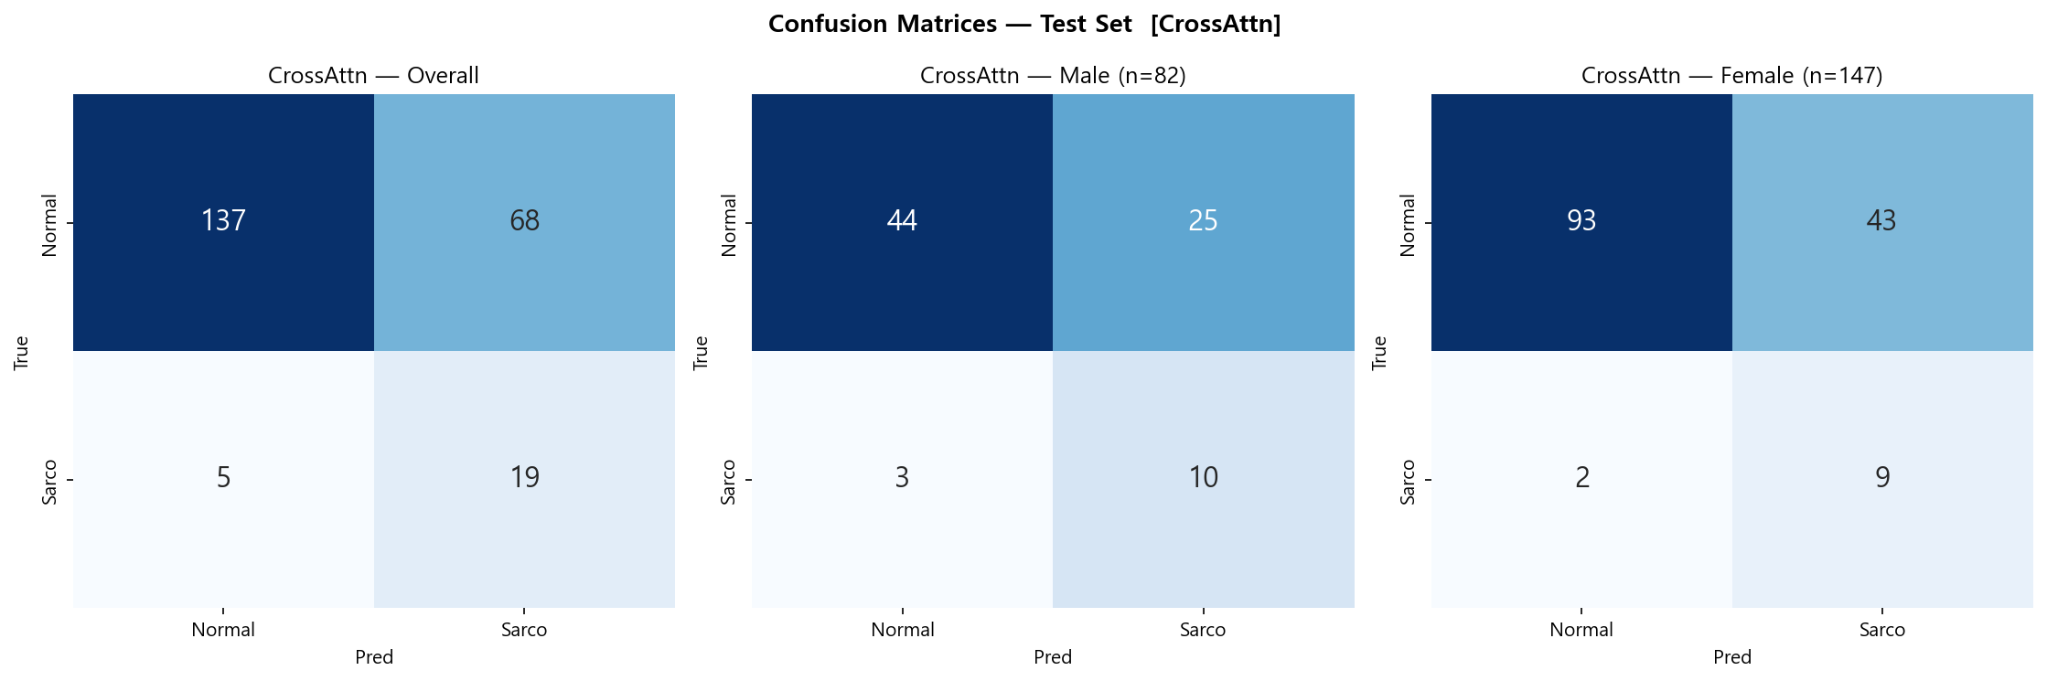
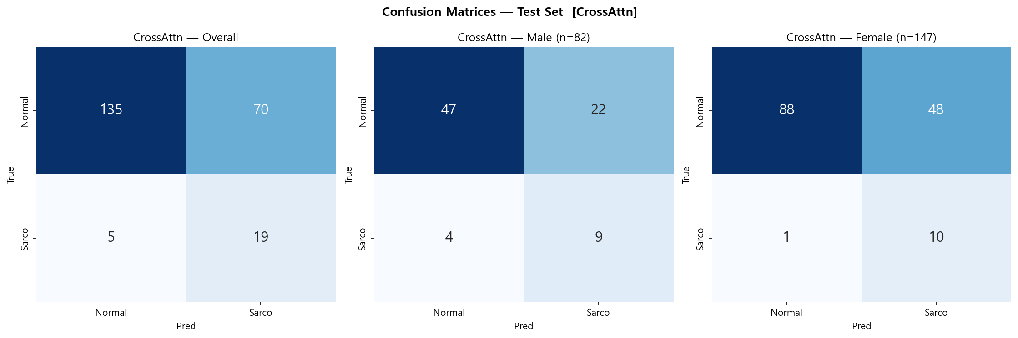
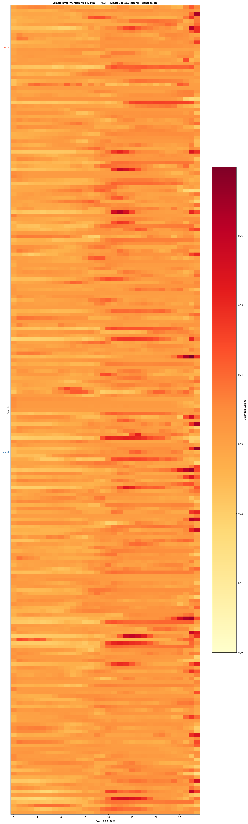
AEC 128pt + global_zscore
M2 AUC=0.7894 | M3 AUC=0.7530 | M2vM3: p=0.103 ns
전모델 ROC 비교 (M1·M2·M2₂·M3·M4)
M2 Calibration (Brier 0.2751)
M3 Calibration (Brier 0.2704)
M2 Confusion Matrix
M3 Confusion Matrix
M2 Attention Heatmap
24 / 27

Slide 25
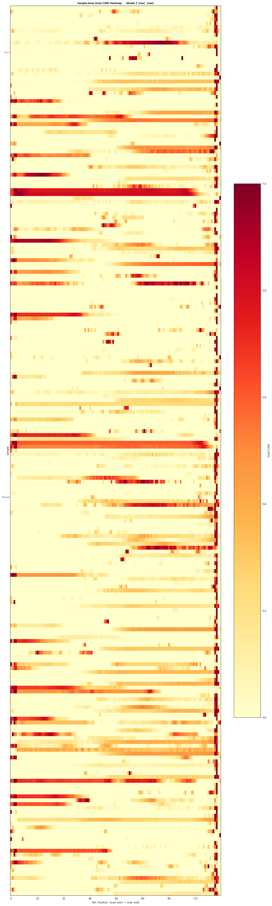
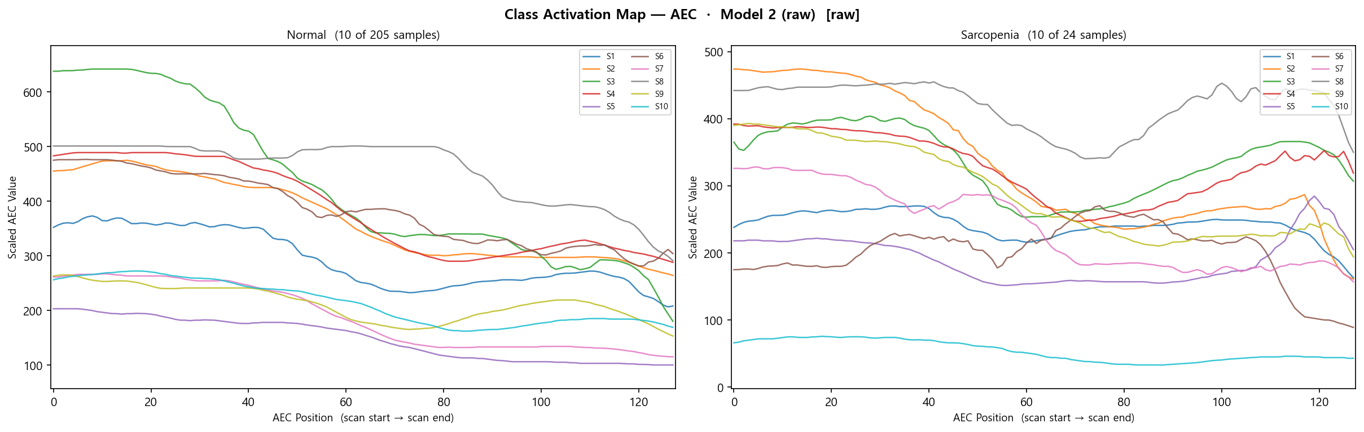
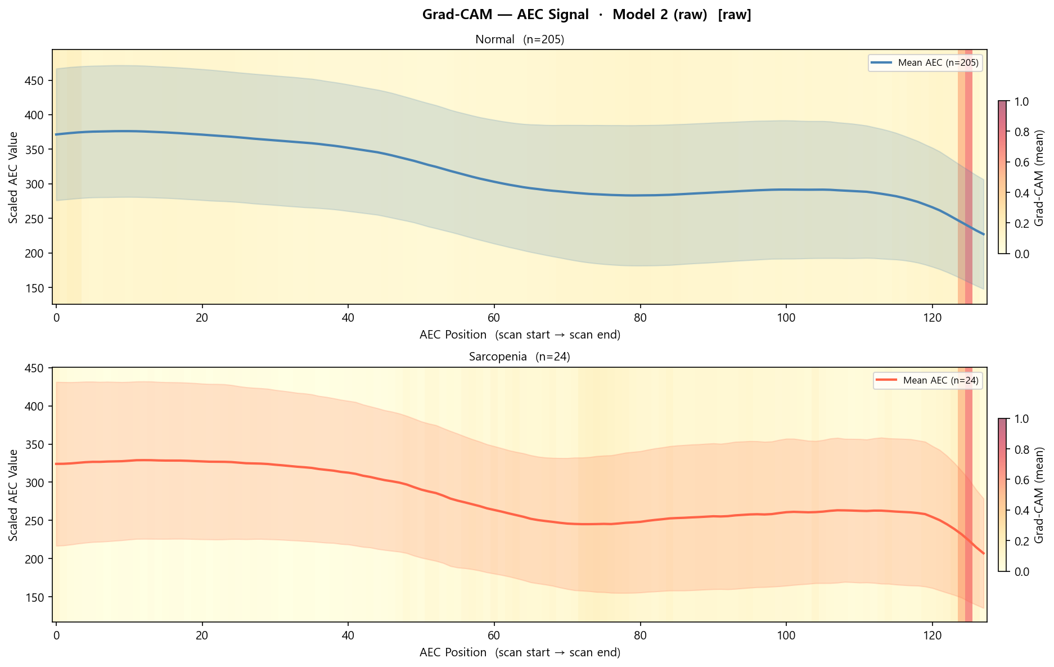
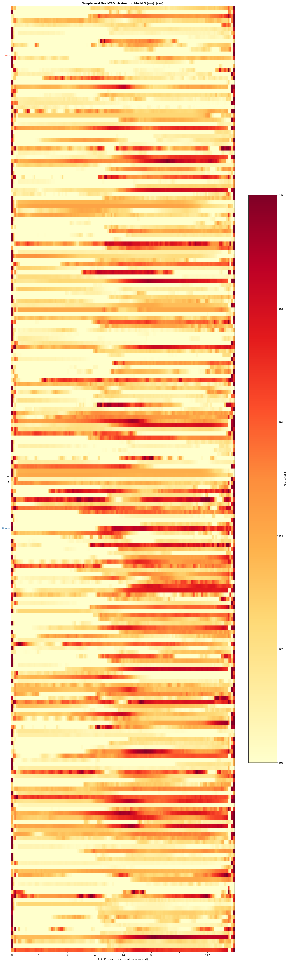

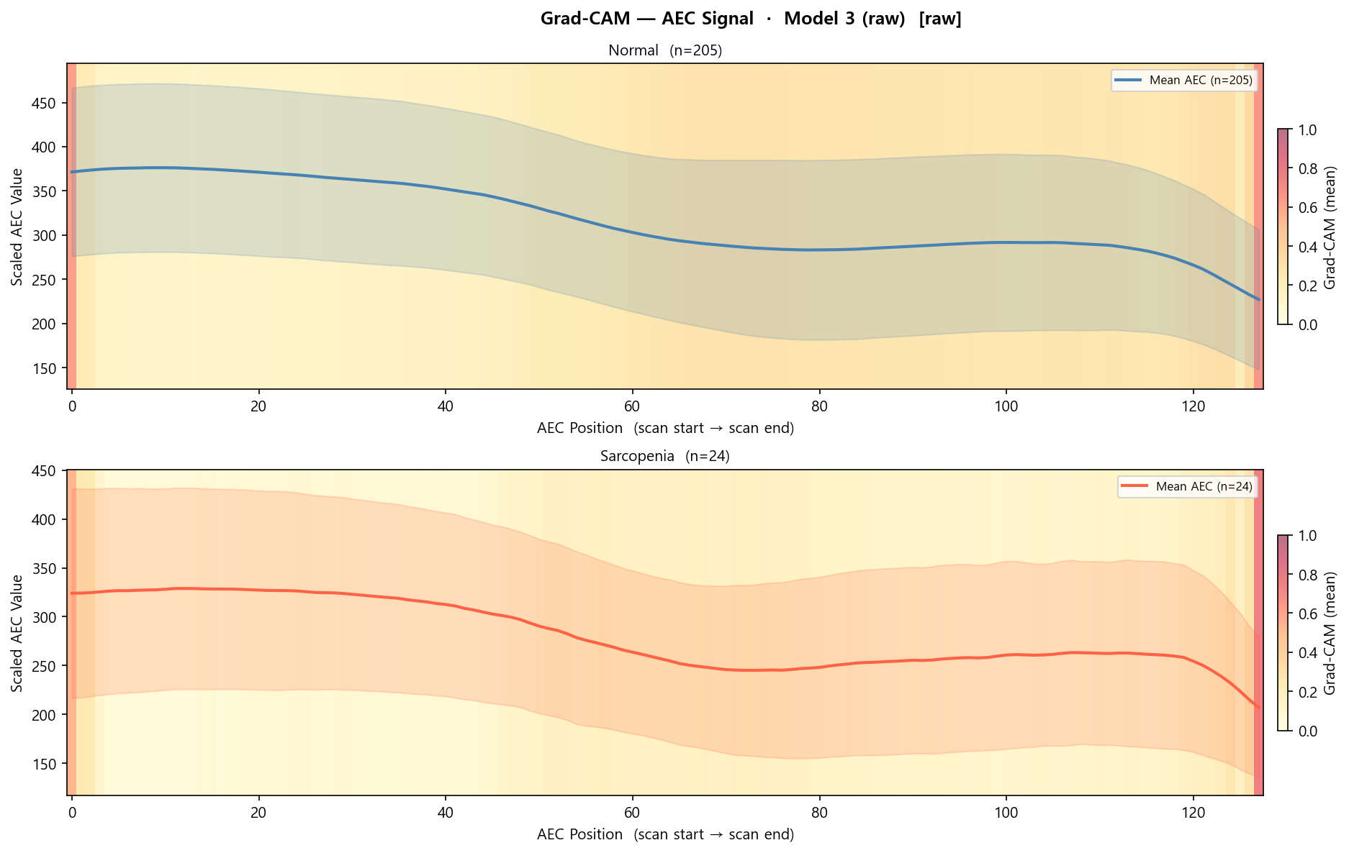
Grad-CAM AEC — raw
M2 (CrossAttn) vs M3 (CrossAttn3) | heatmap · individual lines · mean curve
cam_aec_heatmap (샘플별)
cam_aec_lines (개별 곡선)
cam_aec_mean (평균 CAM)
M2 CrossAttn
M3 CrossAttn3
25 / 27

Slide 26
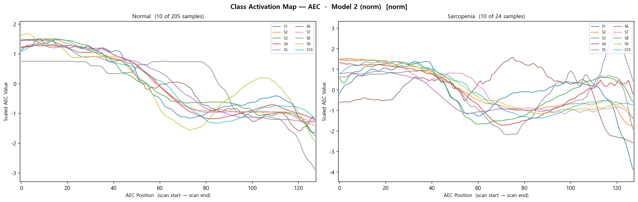

Grad-CAM AEC — norm
M2 (CrossAttn) vs M3 (CrossAttn3) | heatmap · individual lines · mean curve
cam_aec_heatmap (샘플별)
cam_aec_lines (개별 곡선)
cam_aec_mean (평균 CAM)
M2 CrossAttn
M3 CrossAttn3
26 / 27

Slide 27
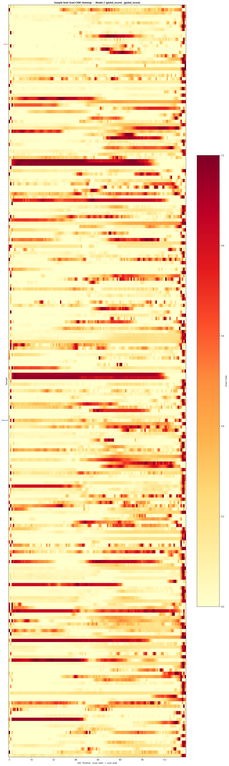
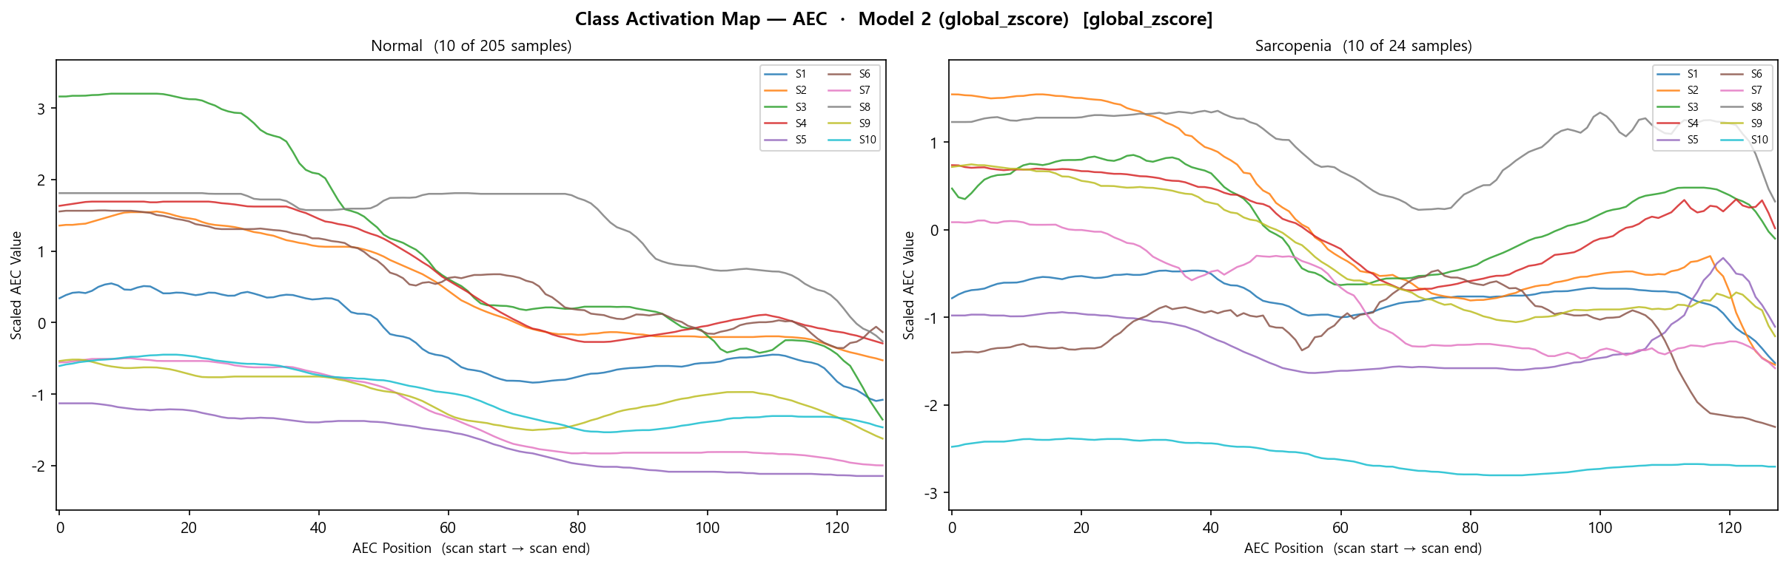
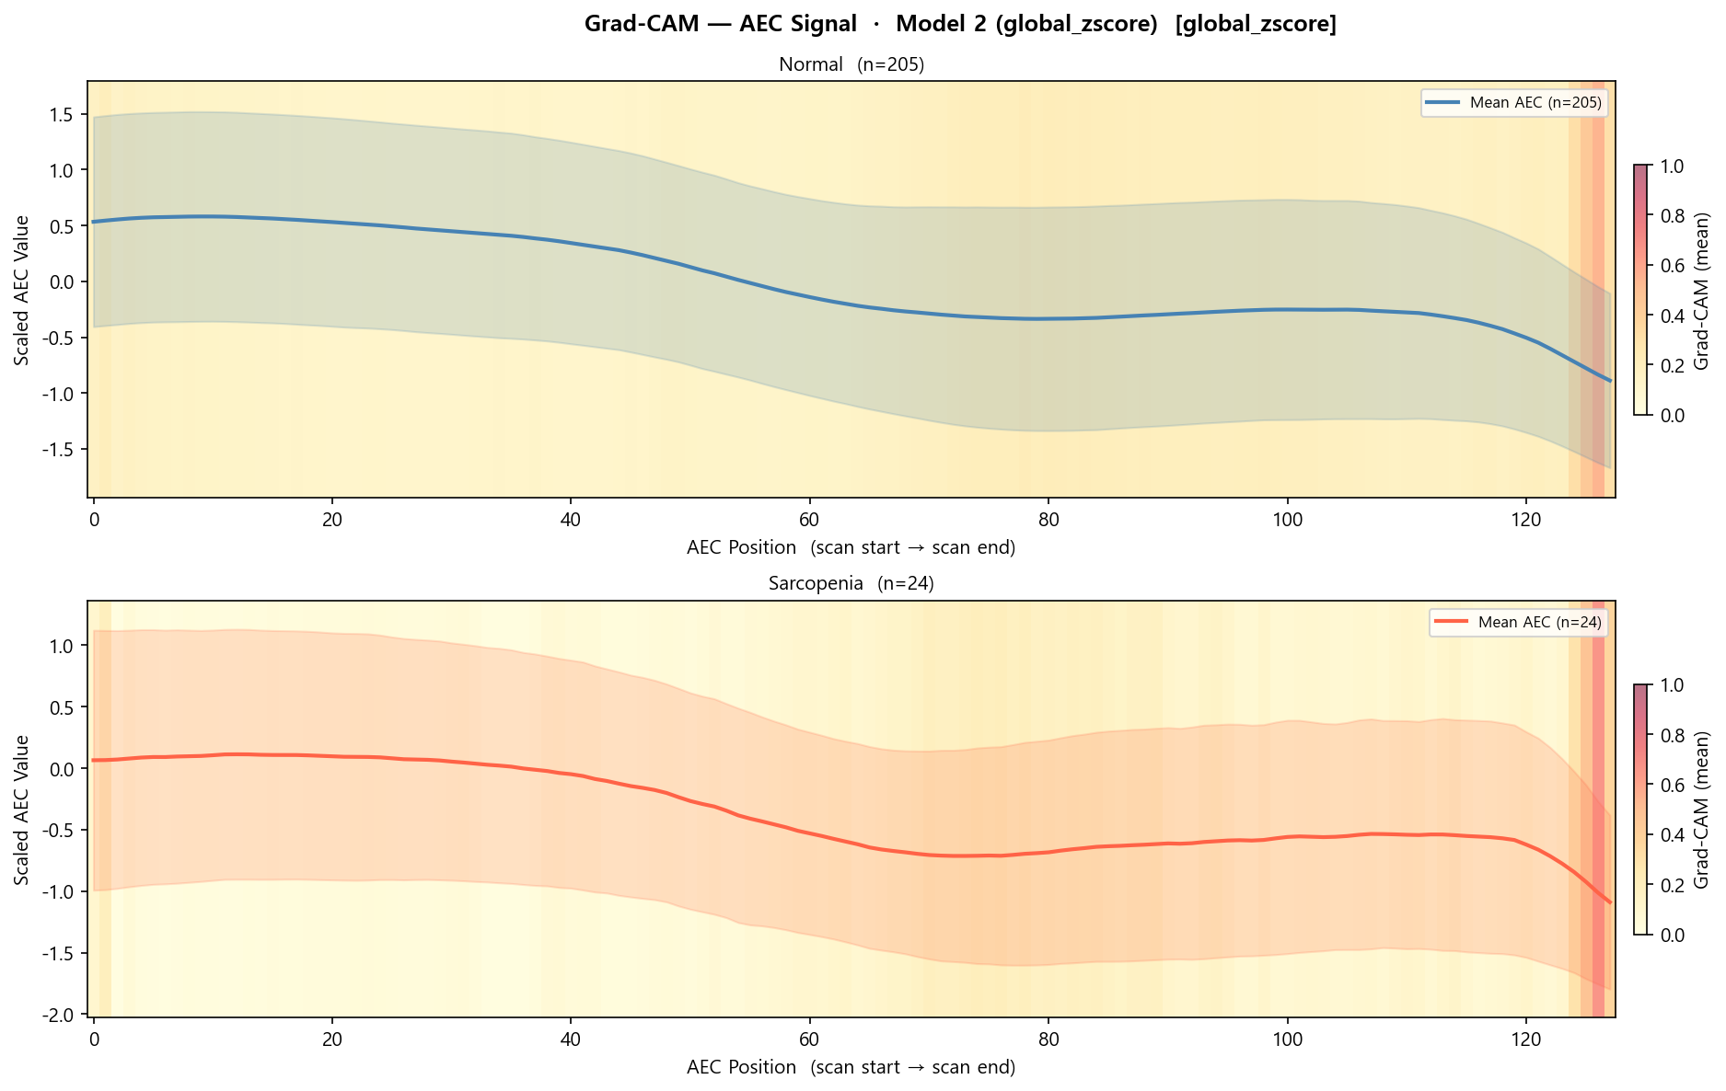
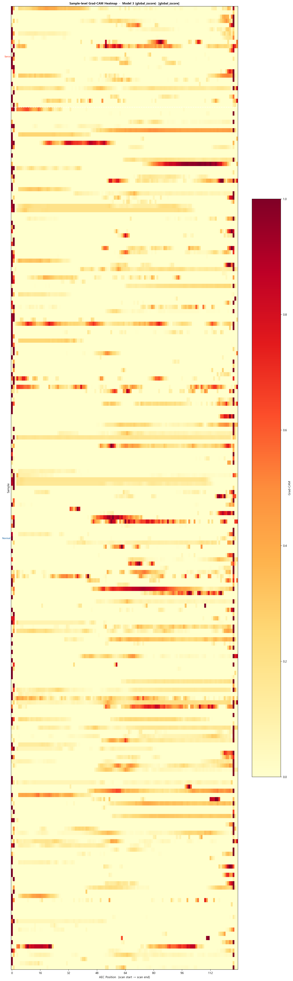

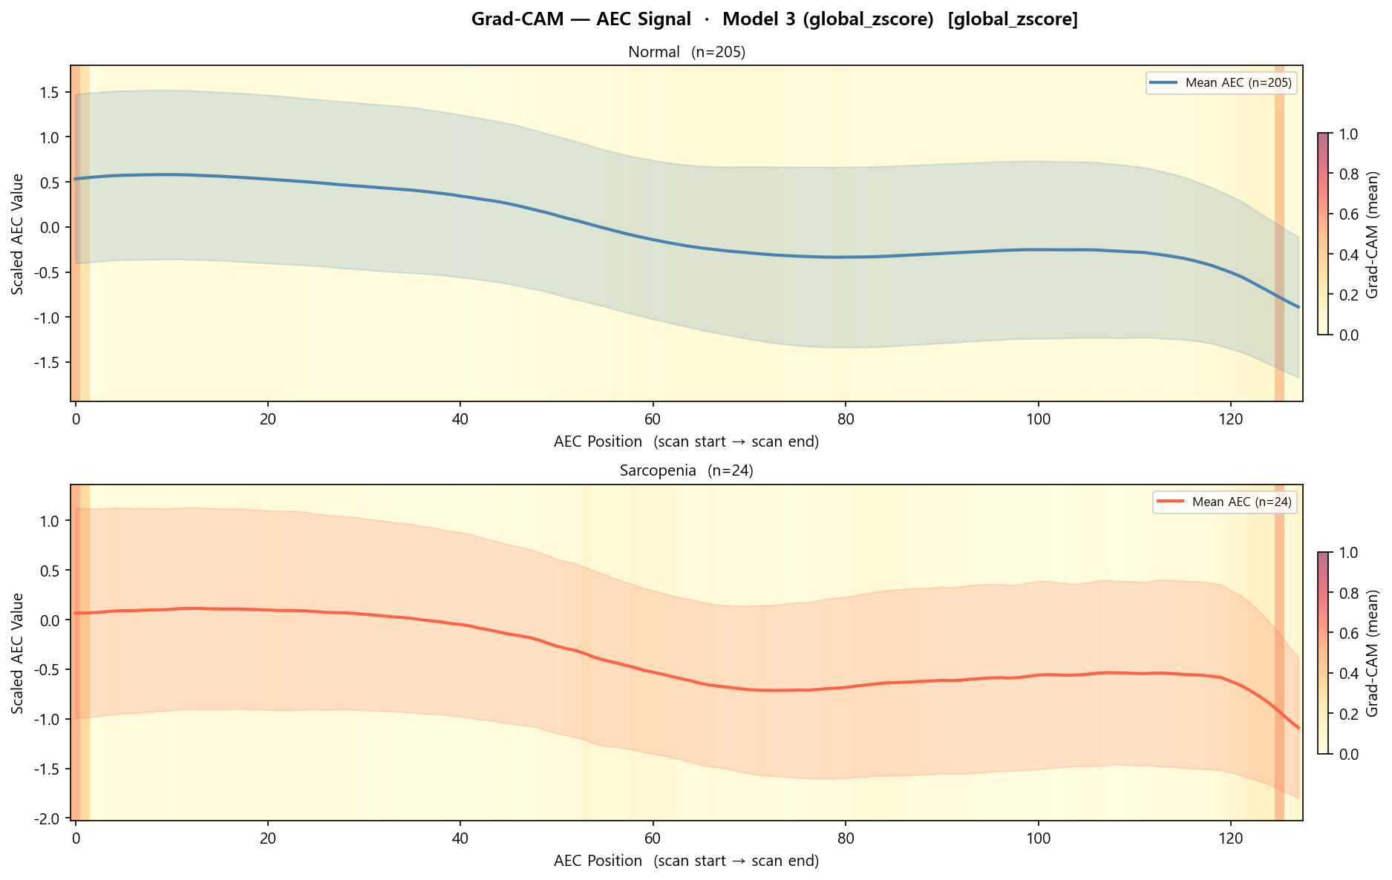
Grad-CAM AEC — global_zscore
M2 (CrossAttn) vs M3 (CrossAttn3) | heatmap · individual lines · mean curve
cam_aec_heatmap (샘플별)
cam_aec_lines (개별 곡선)
cam_aec_mean (평균 CAM)
M2 CrossAttn
M3 CrossAttn3
27 / 27

